Slide 1


《金融工程概论》课程小组汇报
小组成员：

Slide 2
1
互换
2
目录
期货
3
远期
4
AI动作大揭密

Slide 3
互换基础论文——
《The Impact of Collateralization on Swap Rates》

Slide 4
1
5
文献检索
MTM和昂贵抵押
2
6
目录
引言
表征净抵押成本
3
7
抵押品的特点
结论
4
8
互换估值
With AI

Slide 5

01
Part One
文献搜索

Slide 6

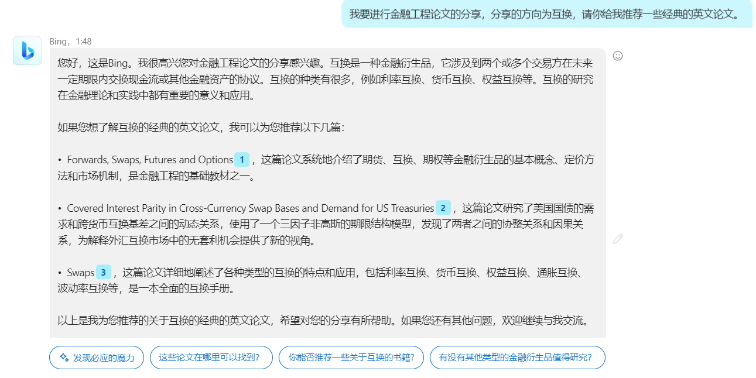
文献搜索
ChatGPT辅助搜索
我们利用ChatGPT搜索利率互换的基础论文。

Slide 7
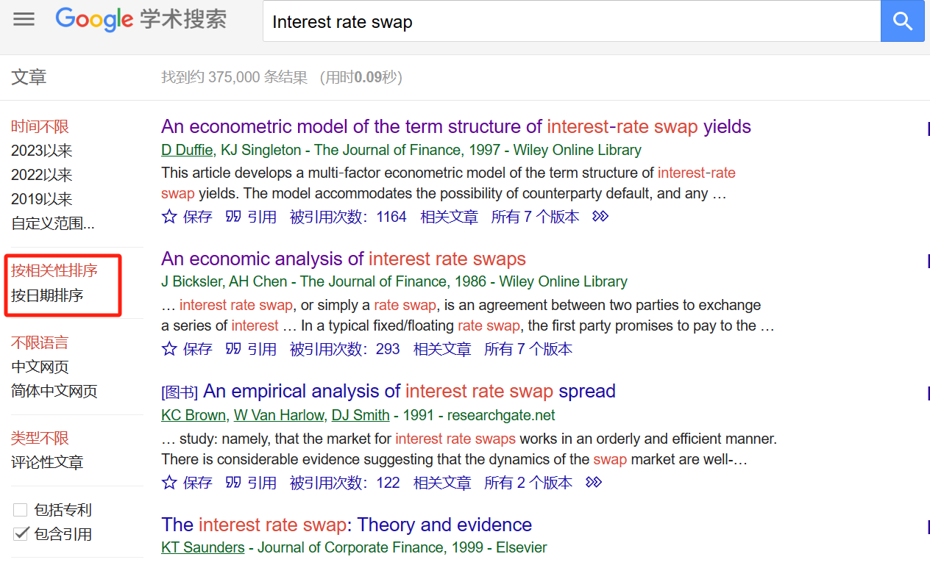
文献搜索
ChatGPT辅助搜索
我们也在Google学术上搜索互换的基础论文。发现Google没有按照引用量排序的选项。

Slide 8
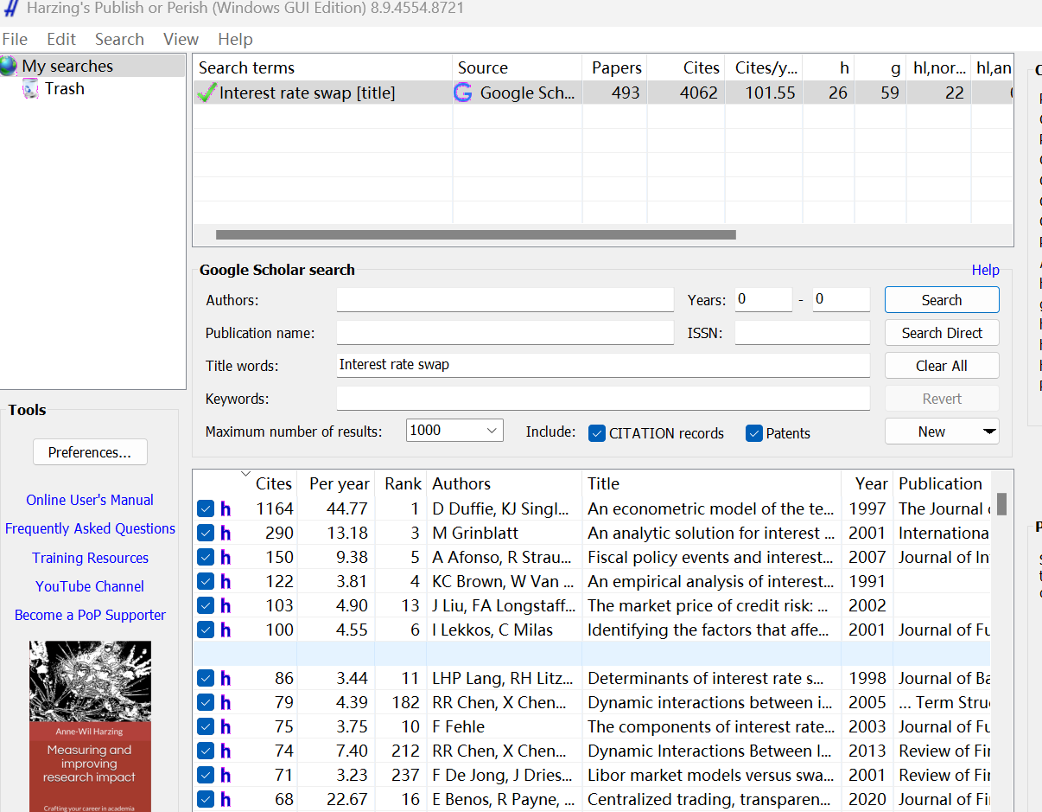
文献搜索
ChatGPT辅助搜索
使用“Publish or Perish(harzing.com)”这个软件可以对Google学术的文献实现按引用量、出版年份、综合排序、作者、刊物等多种维度的排序。

Slide 9
02
Part Two
引言

Slide 10
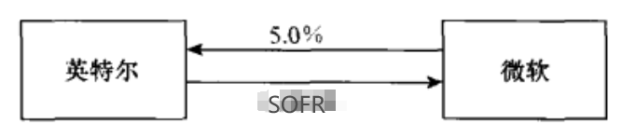
利率互换基础知识
互换定义：互换（Swap）是一种合约，允许两个交易方交换未来一段时间内的现金流。
互换类型：利率互换（利息支付的交换）、货币互换（不同货币的支付流交换）、商品互换（商品价格的交换）等。
利率互换：是一种合约，允许两个交易方互相交换未来一段时间内的利率支付流，一方承诺以固定利率支付另一方，另一方则以浮动利率支付。

Slide 11
利率互换基础知识
地位：利率互换是金融衍生品市场中最活跃、最常见的产品之一。
根据国际清算银行的数据，截至2022年6月底，全球金融衍生品中利率衍生品占比81.5%，外汇衍生品占比11.9%，信用衍生品占比3.7%，股票衍生品占比1.9%，商品衍生品占比1%。
而场外利率衍生品中，利率互换占比 82.7%，利率期权占比 8.1%，利率远期占比 9.2%。

Slide 12
利率互换发展历程
市场扩展和标准化（1980年代后期至1990年代初）
金融危机及后续影响（2008年金融危机后）
起源和发展初期（1980年代早期）
广泛应用和市场成熟（1990年代至今）
新兴趋势和创新（近年来）

Slide 13
利率互换发展历程
1.起源和发展初期（1980年代早期）：
利率互换起源于20世纪80年代早期。主要用于对冲和管理利率风险。
2.市场扩展和标准化（1980年代后期至1990年代初）：
此阶段，利率互换市场开始蓬勃发展，互换合同变得更加标准化和复杂化。
3.广泛应用和市场成熟（1990年代至今）：
互换合同的种类和交易量显著增加，成为金融市场中最活跃和流动性最高的衍生品之一。
4.金融危机及后续影响（2008年金融危机后）：
2008年的金融危机对全球利率互换市场造成了巨大影响，对风险管理和监管更为严格。
5.新兴趋势和创新（近年来）：
出现了更多复杂的利率互换结构和新型合同，以满足市场参与者对更多样化的需求。

Slide 14
所要解决的问题
传统利率互换定价理论
传统的利率互换估值方法将互换视为对基础浮动利率（如LIBOR）的一组远期合同的投资组合。
注：LIBOR现已永久停止，部分可参考替代利率如SOFR、EONIA等。

Slide 15
所要解决的问题
为了减轻交易对手信用风险，市场参与者开始使用多种信用增强措施来提高互换合同的信用质量，如：按照互换合同当前市值金额提供抵押品。
由于存在信用增强措施，市场参与者通常将利率互换视为没有交易对手违约风险。这意味着互换利率以具有违约风险的LIBOR利率折现可能存在问题，需要进行调整。
由于提供抵押品通常是昂贵的，这会对付款方（收款方）产生经济成本（收益），这会改变互换合同现金流，在估值中应加以考虑。

Slide 16
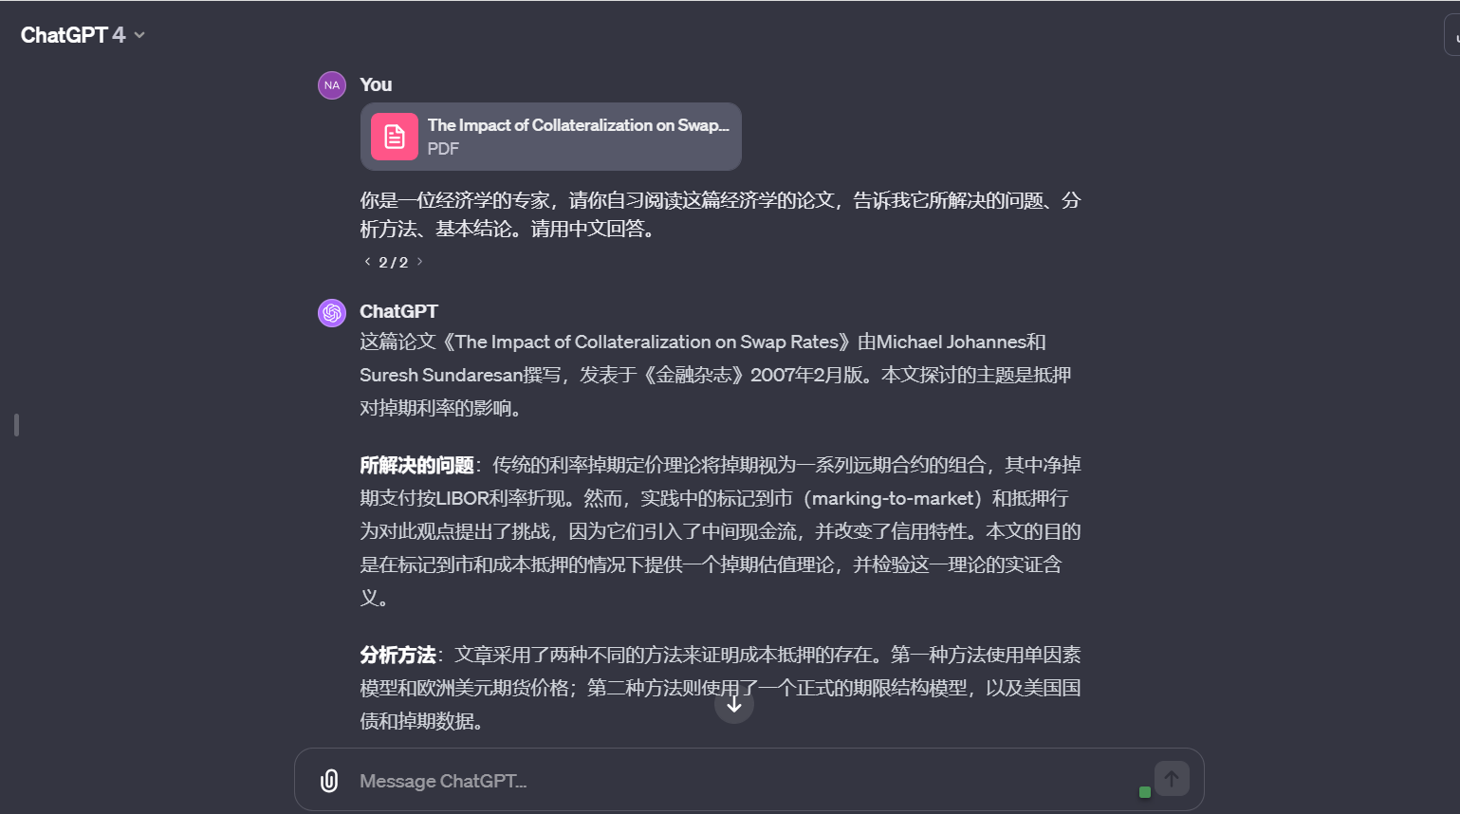
估值理论
我们运用ChatGPT对论文内容进行了提炼。

Slide 17
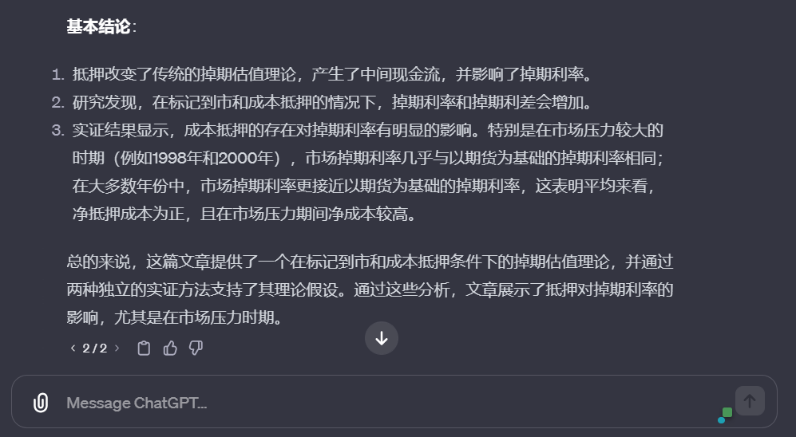
估值理论
我们运用ChatGPT对论文内容进行了提炼。

Slide 18
估值理论
根据以上ChatGPT生成内容，我们对照文献，得到本论文框架如下：
该文献提供了一种在双边按市值计价的抵押品存在的情况下的互换估值理论，并检验这一理论的实证含义。
该文献正文包含五个部分：
一、抵押品的特点：说明互换市场上，抵押品存在的普遍性。
二、互换估值理论：构造在离散时间和连续时间中，存在按市值计价的昂贵抵押品的情况下的互换估值理论。
三、实证检验1：使用单因素模型和欧洲美元期货价格进行检验。
四、实证检验2：使用期限结构模型以及美国国债和掉期数据进行检验。
五、结论。

Slide 19
03
Part Three
抵押品的特点

Slide 20
抵押品的特点
本文献提供了有关互换合同中信用增强的背景信息，信息来源主要为国际互换和衍生品协会（ISDA）的市场调查信息。
1、抵押品的使用是普遍且增加的。
2、几乎所有大型投资银行的互换交易都进行了抵押。
3、几乎所有的抵押协议都是双边的。

Slide 21
04
Part Four
互换估值

Slide 22
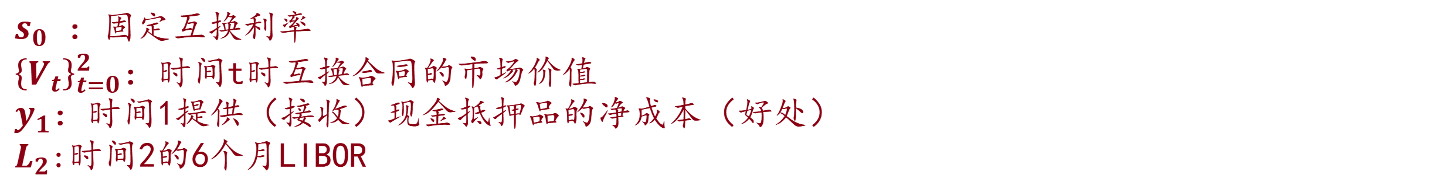
互换估值
A. MTM和昂贵抵押对互换的影响：离散时间
假设有两个期间，三个日期，t = 0, 1和2。在时间1，互换的市值敞口通过美元现金或国库券进行抵押。在第2期结束时，甲方同意支付乙方一个固定利率并接收浮动利率。
固定利率
甲方
乙方
浮动利率
好处（持有）
成本
抵押品
$s_{0}$ ：固定互换利率
${\left\{V_{t}\right\}}_{t=0}^{2}$：时间t时互换合同的市场价值
$y_{1}$：时间1提供（接收）现金抵押品的净成本（好处）
$L_{2}$:时间2的6个月LIBOR

Slide 23
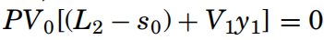
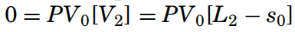
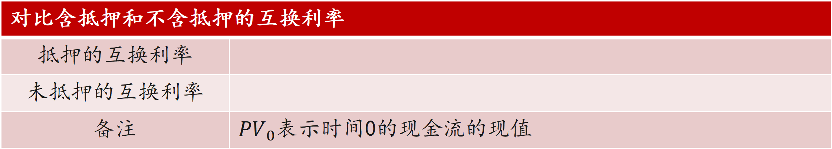
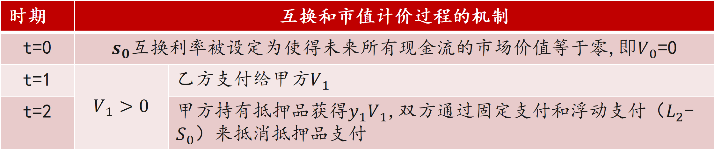
互换估值
A. MTM和昂贵抵押对互换的影响：离散时间
互换与市值计价过程的机制：
时期 | 互换和市值计价过程的机制
t=0 | $s_{0}$互换利率被设定为使得未来所有现金流的市场价值等于零,$即V_{0}$=0
t=1 | $$V_{1}>0$$ | 乙方支付给甲方$V_{1}$
t=2 |  | 甲方持有抵押品获得$y_{1}V_{1}$,双方通过固定支付和浮动支付（$L_{2}$-$S_{0}$）来抵消抵押品支付
对比含抵押和不含抵押的互换利率
抵押的互换利率
未抵押的互换利率
备注 | ${PV}_{0}$表示时间0的现金流的现值

Slide 24
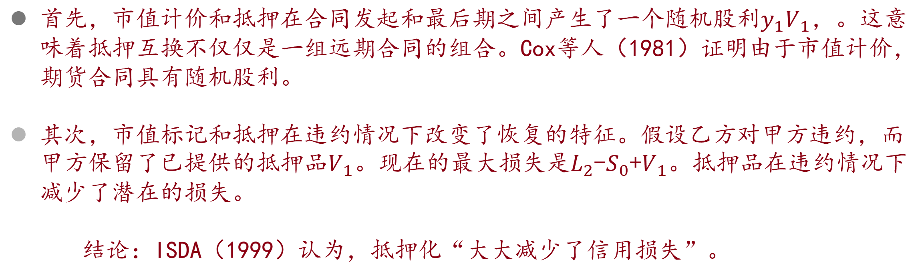
互换估值
A. MTM和昂贵抵押对互换的影响：离散时间
首先，市值计价和抵押在合同发起和最后期之间产生了一个随机股利$y_{1}V_{1}$，。这意味着抵押互换不仅仅是一组远期合同的组合。Cox等人（1981）证明由于市值计价，期货合同具有随机股利。
其次，市值标记和抵押在违约情况下改变了恢复的特征。假设乙方对甲方违约，而甲方保留了已提供的抵押品$V_{1}$。现在的最大损失是$L_{2}$-$S_{0}$+$V_{1}$。抵押品在违约情况下减少了潜在的损失。
结论：ISDA（1999）认为，抵押化“大大减少了信用损失”。

Slide 25
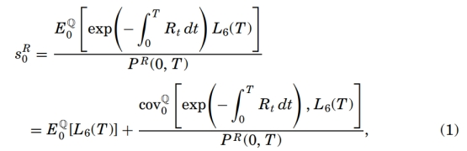
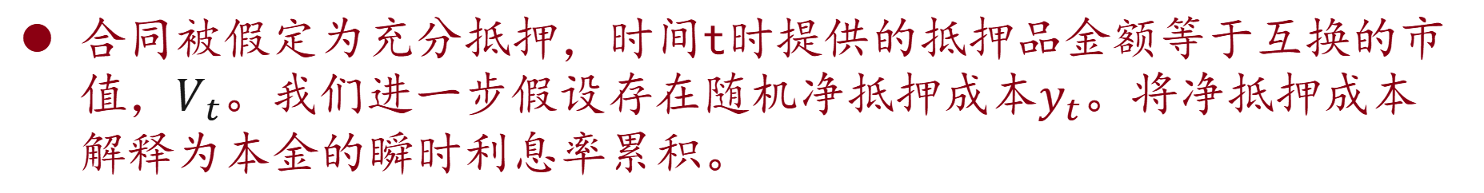
互换估值
B. MTM和昂贵抵押对互换的影响：连续时间
假设交易对手存在违约的互换估值模型：
违约风险调整后的即期利率$R_{t}$由 $R_{t}$=$r_{t}$+ $δ_{t}$ 给出，其中$r_{t}$是无违约风险的短期利率，是与$δ_{t}$即期LIBOR的信用风险传播
在单期互换，市场的固定利率
合同被假定为充分抵押，时间t时提供的抵押品金额等于互换的市值，$V_{t}$。我们进一步假设存在随机净抵押成本$y_{t}$。将净抵押成本解释为本金的瞬时利息率累积。

Slide 26
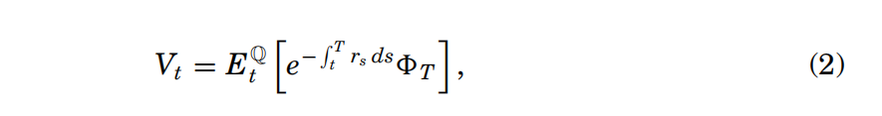
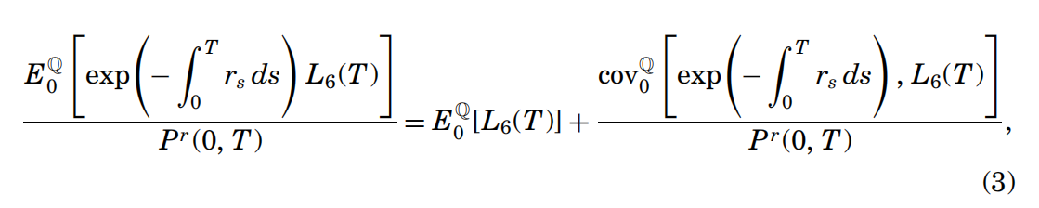
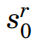
互换估值
B. MTM和昂贵抵押对互换的影响：连续时间
检验方法：
假设一：假设提供抵押品是免费的，即$y_{t}$=0
由于合同无违约风险，互换按照无风险利率贴现
互换的价值：
互换的利率：
=
结论：尽管合同是按市值标记的，但忽略信用风险，因为抵押品是免费的，所以它对互换利率没有影响。

Slide 27
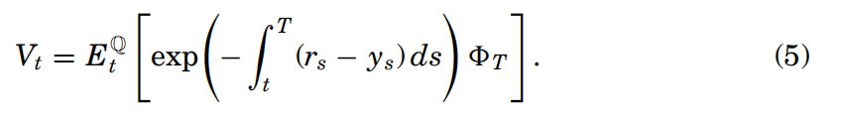
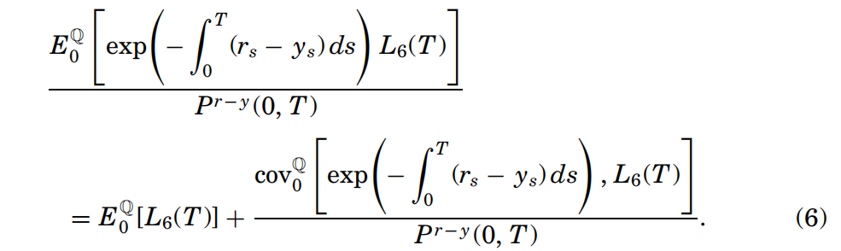
互换估值
B. MTM和昂贵抵押对互换的影响：连续时间
假设二：考虑有昂贵净抵押品的情况。
互换的价值：
在启动时，$V_{0}$=0，而抵押互换利率$s_{0}^{r−y}$：
与免费抵押品的情况类似，互换合同再次不受对手方违约风险的影响，但昂贵的抵押品现在改变了折现率。

Slide 28
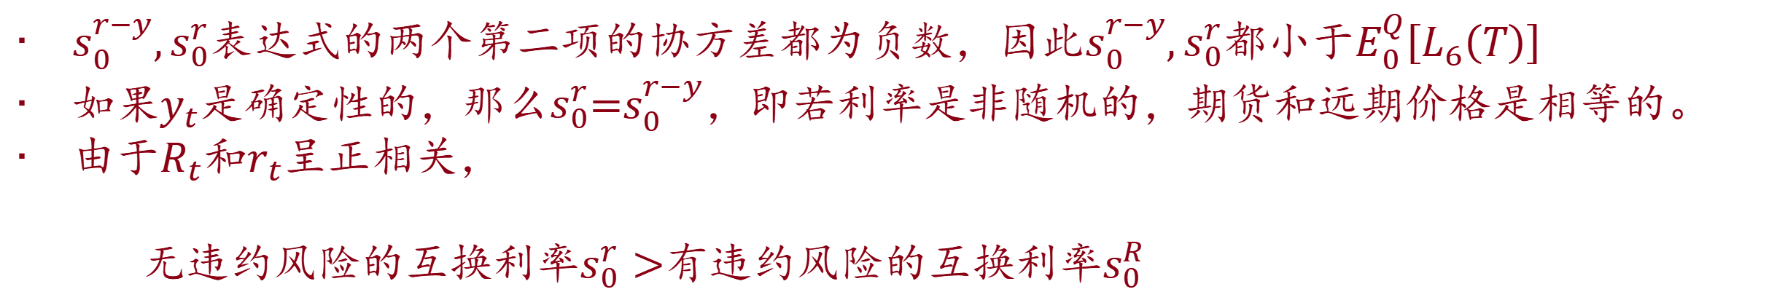

互换估值
B. MTM和昂贵抵押对互换的影响：连续时间
结论：
在期货合同中，MTM收益在保证金账户中赚取$r_{t}$，因此$y_{t}=r_{t}$
但是由于互换抵押品的净收益通常小于$r_{t}$，因此抵押互换利率与期货利率不同。因此，互换是一种混合合同，具有期货（MTM）和远期（恒定互换利率）的特点。
将四个互换利率进行排序：$s_{0}^{R},s_{0}^{r}$,$s_{0}^{r−y}$,期货利率
$s_{0}^{r−y},s_{0}^{r}$表达式的两个第二项的协方差都为负数，因此$s_{0}^{r−y},s_{0}^{r}$都小于$E_{0}^{Q}\left[L_{6}\left(T\right)\right]$
如果$y_{t}$是确定性的，那么$s_{0}^{r}$=$s_{0}^{r−y}$，即若利率是非随机的，期货和远期价格是相等的。
由于$R_{t}$和$r_{t}$呈正相关，
无违约风险的互换利率$s_{0}^{r}>$有违约风险的互换利率$s_{0}^{R}$
28

Slide 29
05
Part Five
MTM和昂贵抵押

Slide 30
MTM和昂贵抵押是否重要
1. 检验方法
检验MTM和净昂贵抵押品影响的一个明显方法，是基于刷新的LIBOR债券价格构建假设性掉期利率，并将其与市场掉期利率进行比较。如果市场掉期利率高于假设的面值利率，那么抵押品就显得重要。
2. 具体实施
3个月LIBOR期货合约，即欧洲美元期货，为预期LIBOR利率提供了一个“清晰”的分段视图。欧洲美元期货不能直接提供零息债券价格，使用不同的期限结构模型来计算更新后的LIBOR债券价格。
使用 Vasicek（1977）和 Cox 等（1985）模型以及 Hull 和 White（1990）校准程序来计算凸性调整。根据校准后的模型，我们计算出假设掉期利率，假设掉期是以远期或期货组合的形式定价的。我们得到了两个模型5年期和7年期的结果。

Slide 31
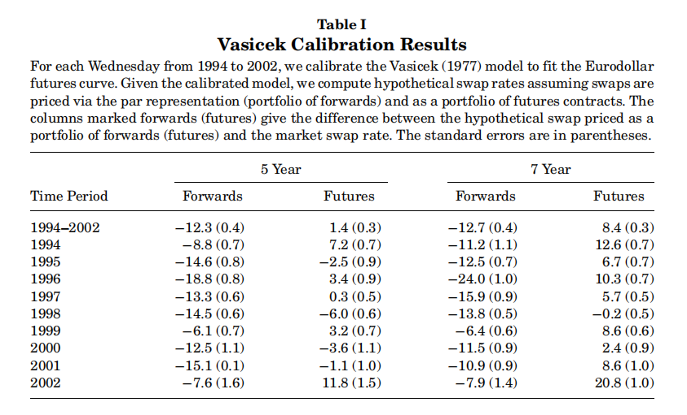
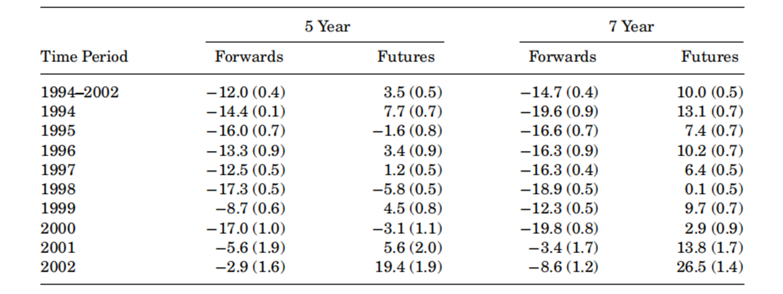
MTM和昂贵抵押是否重要
3. 结论（1）
表1.Vasicek 校正结果
表2.考克斯、英格索尔和罗斯的校准结果
标有远期（期货）的列给出了作为远期（期货）组合定价的假设掉期与市场掉期利率之间的差额。括号内为标准误差。

Slide 32
MTM和昂贵抵押是否重要
3. 结论（1）
结果表明，掉期并不总是以平价利率定价，从全部样本来看，市场上7年期掉期利率比模型的远期掉期利率组合高出约 13（15）个基点，比期货利率低约 8（10）个基点。5 年期掉期利率的情况也是如此，不过平均而言，5 年期掉期利率更接近期货利率。根据上述理论论证，掉期贴现率低于LIBOR，MTM和随时间变化的净成本抵押品与短期利率显著正相关。

Slide 33
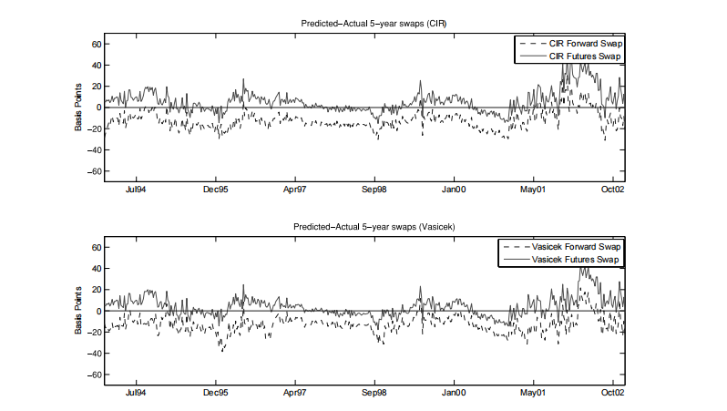
MTM和昂贵抵押是否重要
3. 结论（2）
图 1. Vasicek 模型和 CIR 模型 5 年期假设期货利率（实线）和远期利率（虚线）与市场掉期利率之间差额的每周时间序列

Slide 34
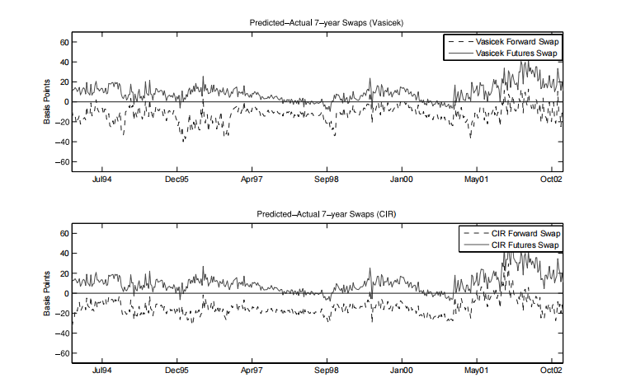
MTM和昂贵抵押是否重要
3. 结论（2）
图 1. Vasicek 模型和 CIR 模型7年期假设期货利率（实线）和远期利率（虚线）与市场掉期利率之间差额的每周时间序列

Slide 35
MTM和昂贵抵押是否重要
3. 结论（2）
市场掉期利率相对于 "远期和期货利率组合 "的平均位置会随着时间的推移而发生很大的变化。
例如，根据逐年的结果，在 1998 年和 2000 年，两种模型和两种期限的市场掉期利率与假设的期货组合几乎相同。1998 年，由于 LTCM 的倒闭，固定收益市场面临巨大的市场压力；2000 年，由于网络 "泡沫 "的破灭，利率相对较高且不断上升，市场面临压力。与这些年份不同的是，2002 年的市场掉期利率在两种模式和两种期限上都更接近远期利率组合，这一年的利率极低，市场条件总体稳定。
这些情况下的结果直观上与净抵押品成本随时间变化的解释一致：在市场紧张和/或高利率时期，抵押品的成本更高，掉期利率更接近甚至可能超过期货利率组合。

Slide 36
06
Part Six
表征净抵押成本

Slide 37
表征净抵押成本
检验方法：
使用国债和互换数据来指定和估计一个动态期限结构模型，从而说明昂贵抵押的性质和影响。
具体实施
模型选择
1
2
模型规格
3
参数估计
4
模型拟合

Slide 38
表征净抵押成本
1. 模型选择：为了描述抵押品净成本和利率期限结构的关系，采用了动态期限结构模型。该模型基于Vasicek（1977）式模型，并考虑了高成本抵押品的特征。
2. 模型规格：模型中使用了多因素的Vasicek式模型，其中包括了条件高斯因素。模型的漂移部分由中央趋势因素和恒定的市场利率风险价格来描述。同时，还考虑了与抵押品净成本相关的因素。
3. 参数估计：采用了两阶段最大似然估计过程。在第一阶段，使用国债收益率来估计无违约风险收益率曲线的参数。在第二阶段，将第一阶段的参数和状态变量视为已知，并使用LIBOR和掉期利率来估计抵押品净成本模型的参数。
4. 模型拟合：通过估计过程，成功地拟合了国债收益率曲线、LIBOR利率和掉期利率。然而，在一些期限上可能存在一定的拟合误差。
总体而言，推导过程涉及了选择适当的模型、规定模型的数学形式、参数估计和模型拟合。通过两阶段最大似然估计过程，将国债收益率和掉期利率等数据与模型进行匹配，以获取模型的参数估计值，并对抵押品净成本和利率期限结构之间的关系进行建模和分析。

Slide 39
表征净抵押成本
结论：
1.隐含的净抵押成本通常较小，但呈现出显著且有趣的时间变化。特别是，净抵押成本在市场压力时期如1998年的对冲基金危机、1999年秋季的Y2K担忧以及2000年春季的互联网泡沫破裂时期增加。
2.净抵押成本因子与短期无违约利率呈正相关。这强化了来自欧元美元期货市场的结果，这些结果与净抵押成本与短期无违约利率相关一致。
3.昂贵抵押的影响可能很大，可以使7年期的互换利率上升超过15个基点。

Slide 40
07
Part Seven
结论

Slide 41
结论
本文献研究了 MTM 和抵押对互换利率的理论和实证影响。
1、理论上，抵押互换没有交易对手违约风险，而且成本高昂的抵押品会带来便利收益，改变互换净支付的贴现率。
2、实证上，从两个独立的数据来源发现了大体一致的证据，表明了高成本抵押品对互换估值的重要性。
总的来说，该文献提供了一个在以市值计价和存在抵押品条件下的掉期估值理论，并通过两种独立的实证方法支持了其理论假设。通过这些分析，文章展示了抵押对掉期利率的影响，尤其是在市场压力时期。

Slide 42
08
Part Eight
With AI

Slide 43
人工智能在金融领域的一些案例
1.JPMorgan Chase的COIN系统
JPMorgan Chase开发了名为COIN（Contract Intelligence）的人工智能系统，用于处理合同和法律文件。该系统可以自动分析和提取合同中的重要信息，并帮助银行在互换交易中更高效地处理文件和合同。COIN系统帮助提高了处理速度和准确性，并减少了人工处理合同所需的时间和资源。
2.BlackRock的Aladdin系统
BlackRock是一家全球投资管理公司，他们开发了名为Aladdin的人工智能系统，用于风险管理和投资决策支持。Aladdin系统可以分析大量的市场数据和投资组合信息，帮助机构客户进行风险管理和投资决策。该系统在互换交易中提供了全面的风险分析和投资组合管理功能。

Slide 44
人工智能在金融领域的一些案例
3.TradAir的智能交易平台
TradAir是一家提供外汇和互换交易解决方案的公司，他们开发了基于人工智能的智能交易平台。该平台使用机器学习算法和实时数据分析，提供个性化的交易建议和执行策略，帮助交易商和金融机构更好地管理互换交易风险和优化交易执行。
4.UBS的机器人顾问
瑞士银行UBS推出了名为"UBS Advice"的机器人顾问，用于为客户提供投资建议和定制化投资组合。该机器人顾问使用自然语言处理和机器学习技术，分析客户的投资目标和风险偏好，并提供相应的互换交易建议。这种个性化的投资建议有助于客户在互换交易中实现其特定的金融目标。

Slide 45
具体案例：JPMorgan Chase的COIN系统
JPMorgan Chase的COIN系统（Contract Intelligence）是一个基于人工智能的平台，主要应用于处理合同和法律文件的自动化处理。虽然它的主要应用领域并不局限于互换交易，但在互换交易中的具体应用仍然包括以下几个方面：
1.合同分析与提取关键信息：COIN系统可以自动分析互换合同，并从中提取关键信息，如参与方、支付条款、交易条件等。这种自动化的合同分析可以大大减少人工处理合同所需的时间和工作量，并提高准确性和效率。
2.风险识别与合规性检查：COIN系统可以帮助银行机构进行风险识别和合规性检查，确保互换交易符合法规和内部政策。系统可以自动检查合同中的条款和条件，并与规定的合规标准进行比对。这有助于减少人为错误和合规风险，并提高交易的安全性。

Slide 46
具体案例：JPMorgan Chase的COIN系统
3.数据管理与文档归档：COIN系统还可以管理互换交易中产生的大量数据和文档。它可以自动归档和索引合同文件，并提供搜索和访问功能，以便需要时可以快速检索相关信息。这简化了数据管理过程，并提供了更好的可追溯性和审计能力。
4.交易效率与客户服务：通过自动化处理合同和相关文件，COIN系统提高了互换交易的处理效率。它可以减少繁琐的手动操作和纸质文件的使用。这使得银行机构能够更快地完成交易，提供更快速、高效的服务，同时减少错误和客户投诉。
总的来说，COIN系统在互换交易中的应用主要集中在合同处理、风险管理、数据管理和交易效率等方面。它利用人工智能技术的自动化和智能化特点，提供了更高效、准确和可追溯的交易处理解决方案，为金融机构在互换交易中提供了一定的帮助。

Slide 47
期货基础论文——
《Hedging, speculation and shareholder value》

Slide 48
1
研究贡献
2
企业套期保值和投机
3
数据
目录
4
套期比率分析
5
衍生品使用的现金流量和价值效应分析
6
结论
7
AI在期货领域的应用

Slide 49
01
Part One
研究贡献

Slide 50
研究贡献
首先，我们展示了套期保值理论的一个核心原则，即衍生品交易本身不会产生正现金流，平均而言不会创造价值，这一原则可以在很长一段时间内被违反。
其次，我们强调衍生品市场的风险溢价可能是企业使用衍生品的潜在重要动机。
第三，我们表明选择性对冲带来的好处充其量是很小的。
最后，我们的分析表明，忽视衍生品使用的内在现金流效应将导致对缓解市场不完善所产生的套期保值效益的错误测量。

Slide 51
02
Part Two
企业套期保值和投机

Slide 52
企业套期保值和投机
a)关于选择性套期保值的现有证据
① 管理者的市场观点影响了许多公司的风险管理方案
Dolde(1993)在对244家财富500强公司的调查中报告说，几乎90%的受访公司至少有时会根据他们对未来市场走势的看法来确定对冲的规模。Bodnar,Hayt和Marston(1998)调查了399家美国非金融公司对衍生品的使用情况，发现大约50%的样本公司承认有时(10%经常)根据他们的市场观点改变对冲的规模或时机。格劳姆(2002)调查了德国主要非金融公司的风险管理实践。他发现，大多数公司遵循以预测为基础、以利润为导向的风险管理策略。

Slide 53
企业套期保值和投机
a)关于选择性套期保值的现有证据
② 某种程度的投机行为在黄金开采行业普遍存在
例如，在Adam(2000)对13家金矿公司的调查中，有8家企业(62%)报告称，他们对未来金属价格的预期是决定其对冲程度的非常重要或相当重要的因素。三家公司(23%)表示，增加销售收入是其风险管理计划的主要目标。Brown、Crabb和Haushalter(2002)报告说，对44家黄金生产商的样本来说，管理者的市场观点似乎对他们的对冲策略有影响。

Slide 54
企业套期保值和投机
a)关于选择性套期保值的现有证据
③ 旨在从期货价格与现货价格的偏离中获利的对冲策略并非没有其自身的风险
1992年，MG的美国子公司，MG炼油和营销公司(MGRM)出售5年和10年的汽油和其他石油产品交付合同。通过购买相当于MGRM总交割义务的一堆一个月期期货合约，对冲了由此产生的价格风险。在每个月末，任何未交割的期货合约都被滚动至另一个一个月期合约。这种“叠卷”策略的一个优势是，石油市场的基准持续为负或“现货溢价”，即远期价格持续低于当前现货价格。这意味着，如果现货溢价持续存在，在每个展期日，MGRM都可以获得展期收益。
然而，1993年9月石油价格的暴跌对MGRM有两个不利影响。第一，基差从现货溢价逆转为期货溢价，取代了之前的滚动与亏损的收益。其次，油价暴跌引发了大量追加保证金。由于基础交割合同的收入要到许多年后才能入账，MGRM面临着流动性危机。MGRM没有以高价值的交割合同为抵押借款，而是决定清算对冲计划，并在不给客户带来任何成本的情况下终止供应合同。这些决定导致MG的股东损失超过10亿美元。

Slide 55
企业套期保值和投机
a)关于选择性套期保值的现有证据
在我们的研究中，MGRM与金矿企业的对冲策略存在两个显著差异。首先，金矿公司平均对冲的比例远低于其计划未来产量的100%。其次，金矿公司倾向于将对冲合约的到期日与计划的黄金产量相匹配。这些差异使黄金矿业公司不太可能面临MG所遭遇的那种程度的困境。

Slide 56
企业套期保值和投机
b)公司衍生品现金流总额的组成部分
考虑一个在完全竞争市场上销售其产品的商品生产公司。设F(t,t)为该商品在t时刻交付的期货价格，设S(t)为t时刻的现货价格。t时刻的预期风险溢价可以表示为:
E_{t}[R(t,T)] = F(t,T) - E_{t}[S(T)]
假设公司以远期价格 F(t,T) 卖出其未来产量的一小部分 h(即“对冲比率”)。如果预期风险溢价为零，那么该公司将选择一个纯粹基于对冲基本面的对冲比率 h^{fund}，因为远期合约本身的期望值为零。如果 E_{t}[R(t,T)] > 0，那么公司可能决定利用正的预期风险溢价并选择对冲比率 h>h^{fund}，同样，如果 E_{t}[R(t,T)] < 0，公司可能决定选择对冲比率 h<h^{fund}，因为远期合约的期望值为负。因此，当企业调整其套期比率以从预期风险溢价中获益时，h 将随着预期风险溢价单调增加。

Slide 57
企业套期保值和投机
b)公司衍生品现金流总额的组成部分
如果预期风险溢价是时变的，公司可能会根据其对风险溢价的看法选择性地进行对冲。这将再次使其对冲比率产生偏差，但这一次这种偏差将是时变的。因此，公司对冲比率的波动性将超过仅凭基本面就能解释的水平。这种过度波动是可以通过经验检测到的。因此，我们可以将套期比率和相关衍生品现金流量分离为两个经验可识别的组成部分:
A. a component attributable to hedging fundamentals, plus any constant bias due to the constant component of the expected risk premium;
B. a component attributable to the time-varying component of the expected risk premium, or changes in the firm’s market views (selective hedging)
我们称“A”为预测套期现金流量，“B”为选择性套期现金流量。在零风险溢价的零假设下，预测的套期现金流不会与零有显著差异。显著正的选择性对冲现金流将提供证据表明，即使在风险溢价平均为零的情况下，企业在选择性对冲方面是成功的。

Slide 58
03
Part Three
数据

Slide 59
数据
样本由北美的92家金矿公司组成，涵盖了黄金开采行业的大多数公司。调查数据集包含所有未偿黄金衍生品头寸的信息，它们的规模和方向，到期日，以及我们样本公司的每种工具的各自交割价格。衍生品投资组合包括远期工具(远期、现货延期合约和12黄金贷款)和期权(看跌和看涨)。共有2541个公司季度观察，其中1450个公司季度代表非零对冲投资组合。
我们的数据使我们能够计算出每家公司与每笔衍生品交易相关的净现金流量。计算需要有关黄金现货和期货价格、利率和黄金租赁利率的信息。每日黄金现货价格和黄金期货价格均来自Datastream。每日国债不变到期利率(1个月至7年)来源于美联储统计发布H.15。ScotiaMcLeod每月提供黄金租赁费，直至1996年12月。

Slide 60
04
Part Four
套期比率分析

Slide 61
套期比率分析
我们使用五种不同的方法来捕捉对冲比率的时间变化：
第一种是基于纯套期保值者仅根据基本面变化而改变套期保值比率的概念。我们对5个对冲比率进行了回归（公司规模、资产的市净率、杠杆率、流动性、股息政策和信用评级的存在被认为是公司对冲程度的决定因素）。这些回归的预测值构成了我们在不包括选择性对冲的对冲策略下对对冲比率的估计。结果如表2所示。
表2的A显示了样本中所有公司的回归变量的描述性统计；B给出了Cragg模型的第二阶段回归结果，适用于选择正对冲比率的公司。规模、市净率、流动性以及股息和信用评级哑变量对于解释一个或多个对冲比率的变化都很重要。预测套期保值比率的描述性统计见C。

Slide 62
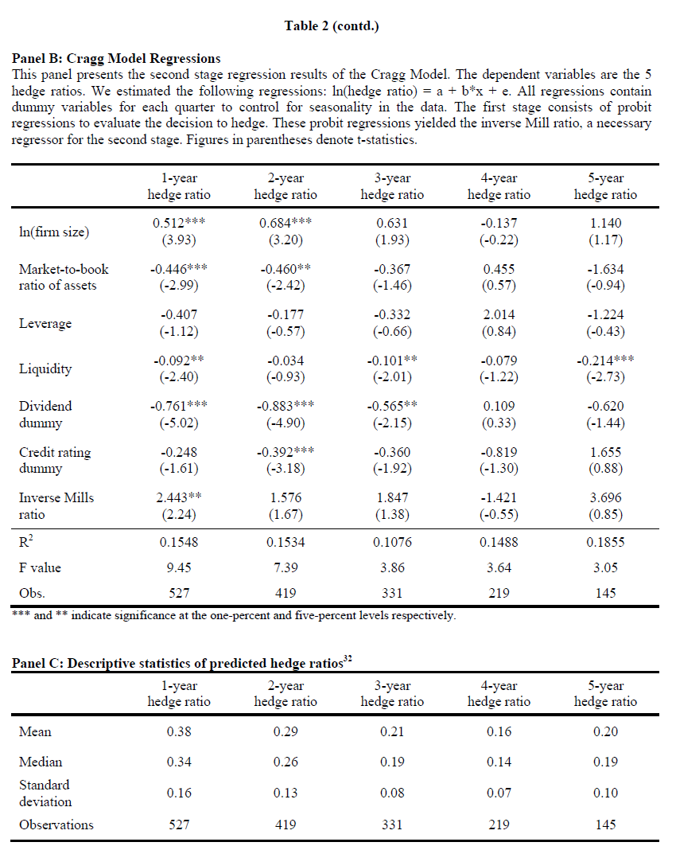
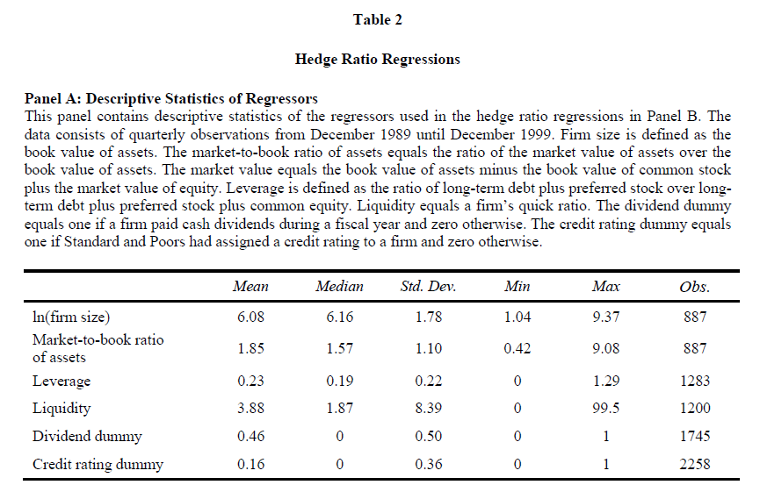
套期比率分析

Slide 63
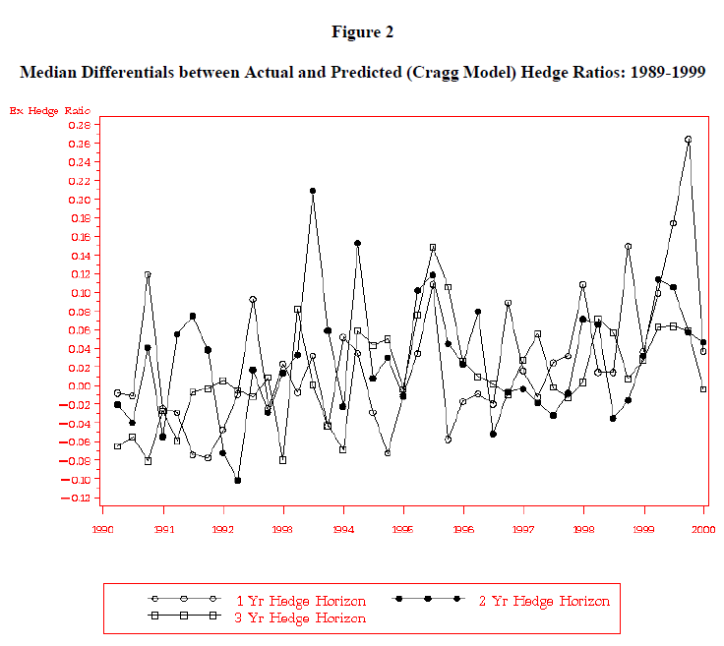
套期比率分析
图2是实际对冲比率与Cragg模型预测对冲比率之间的中位数差的时间序列图。这些差异捕捉到了套期保值比率中无法用基本面解释的“超额”变化，将这种过度波动归因于选择性对冲。与图1情况一样，选择性套期保值导致的套期比率波动很大。事实上，1年期对冲比率的波动中，46%无法用基本面解释。

Slide 64
套期比率分析
我们使用四种替代方法计算预测的对冲比率基准来检查结果的稳健性：
一个恒定的对冲比率，它等于单个公司的时间序列平均对冲比率(称为“公司平均”)，
一个恒定的对冲比率，等于整个样本期间的行业平均对冲比率(称为“行业平均”);
基于AR(4)模型的预测套期比率；
基于MA(4)模型的预测套期比率。
这些方法中都证实了图2中提出的证据，即由于选择性对冲，对冲比率存在相当大的超额波动性。

Slide 65
05
Part Five
衍生品使用的现金流量和价值效应分析

Slide 66
衍生品使用的现金流量和价值效应分析
首先考察企业衍生品活动对现金流量的影响；
其次研究使用衍生品产生的现金流收益或损失的来源；
最后分析衍生品使用与公司系统风险之间的相关性，以确定衍生品交易是否对股东价值产生影响。
将每个公司的总衍生品现金流量分为两个部分：预测套期现金流量（如果公司在整个样本期间选择与预测套期比率相等的套期比率，公司将收到的现金流量）和选择性套期现金流量（总衍生品现金流量与预测套期现金流量之间的差异）

Slide 67
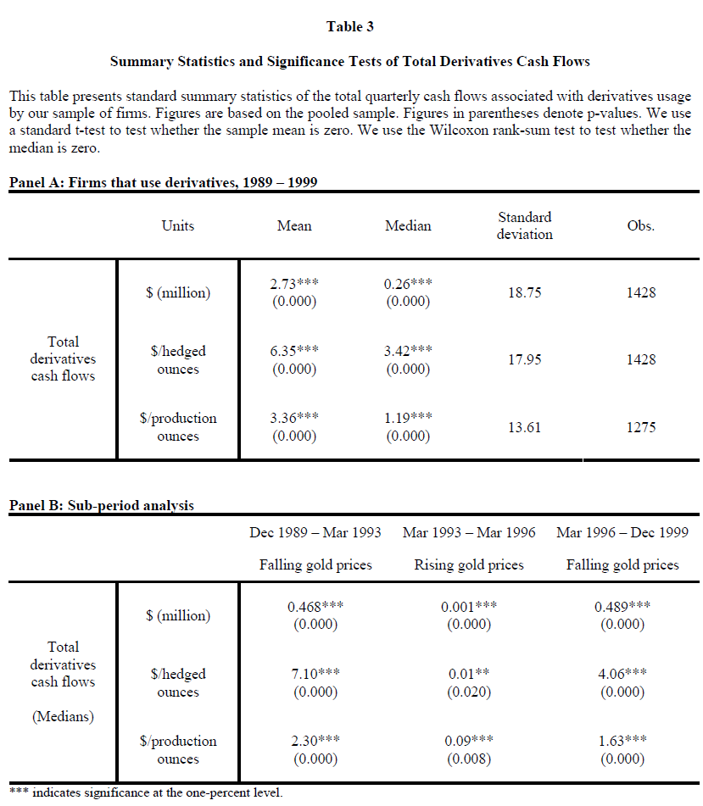
衍生品使用的现金流量和价值效应分析
1)总衍生品现金流量
表3报告了与衍生品使用相关的总现金流量的描述性统计，数据面板B数据分别报告了样本中黄金价格下跌时的两个子时期和黄金价格上涨时的第三个子时期的衍生品现金流量总额，在所有三个子期间，衍生品现金流量总额均显著为正。当实现现货价格下跌时，实现的风险溢价明显更高。

Slide 68
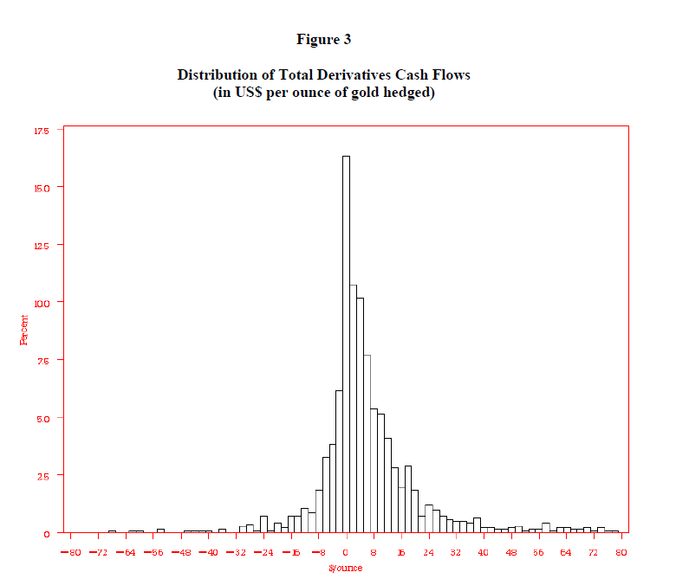
衍生品使用的现金流量和价值效应分析
1)总衍生品现金流量
图3是各公司的衍生品总现金流量分布，不同公司差异很大。

Slide 69
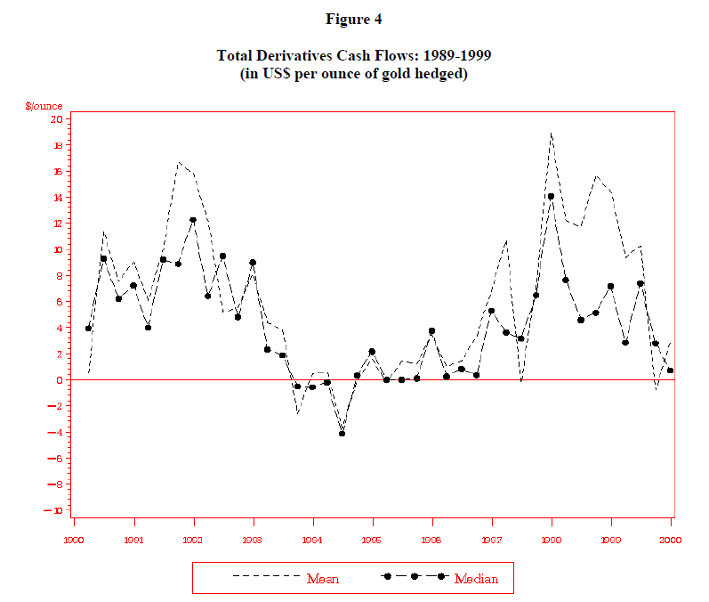
衍生品使用的现金流量和价值效应分析
1)总衍生品现金流量
图4是衍生品总现金流量（行业平均值和中位数）随时间的变化。除了1993年中期至1995年中期这段相对较短的时间外，公司从衍生品活动中产生了显著的正现金流量，这段时间现金流量在零附近波动。这一时期与黄金价格普遍上涨的时期相吻合。最后，我们还分别考察了每家公司的平均总衍生品现金流量。在总共92家公司中，只有7家产生了负的平均总衍生品现金流。这些结果表明，对冲对大多数金矿来说都是非常有利可图的。

Slide 70
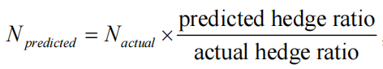
衍生品使用的现金流量和价值效应分析
2)选择性套期现金流和风险溢价
为了确定一家公司是否能够通过对其市场观点的投机获得异常回报，分析选择性对冲现金流，即一家公司的衍生品总现金流与其预测的对冲现金流之间的差异。还分析了预测的套期现金流，以寻找风险溢价的证据。为了计算预测的对冲现金流量，使用公司的实际衍生品投资组合，重新计算所使用的每种工具的未偿合约数量：
表4报告了预测套期比率现金流量（A）和使用所有五种方法的各自选择性套期现金流量（B）的汇总数据统计。无论我们使用哪种方法，预测的套期比率现金流量都是正的，并且非常显著(在1%的水平上)。在所有情况下，与相应的预测套期比率现金流相比，选择性套期现金流在经济上都很小。

Slide 71
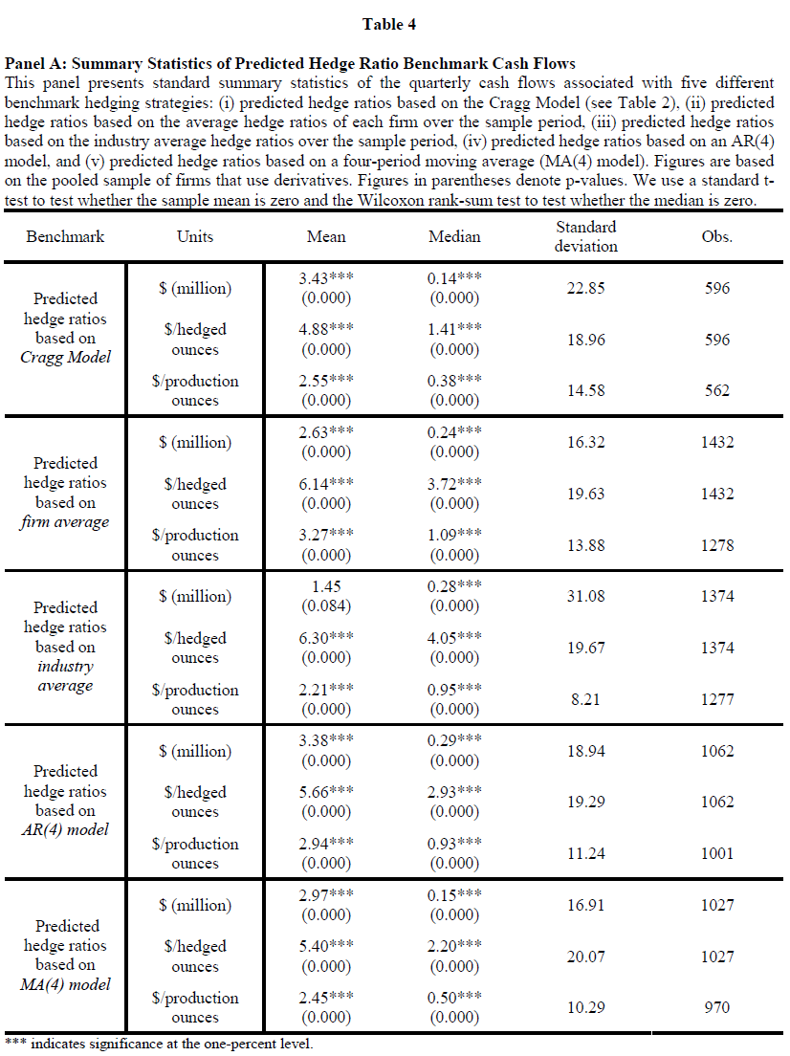
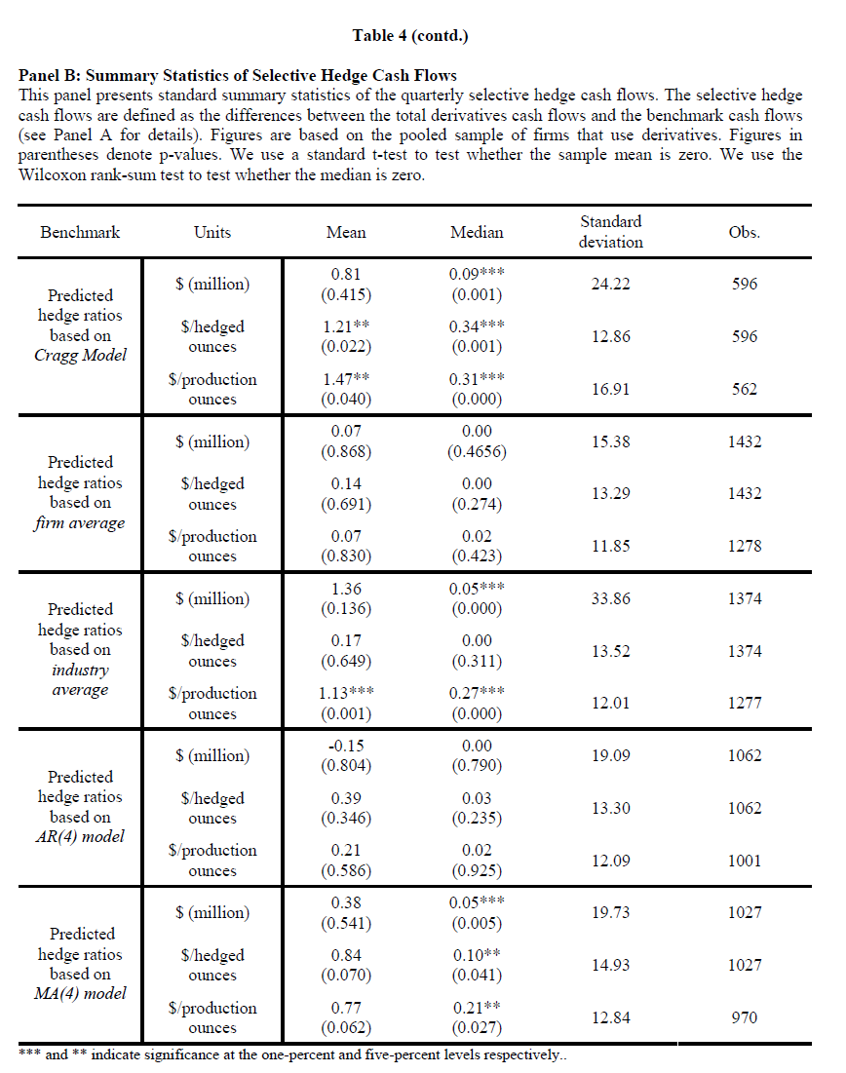
衍生品使用的现金流量和价值效应分析
2)选择性套期现金流和风险溢价

Slide 72
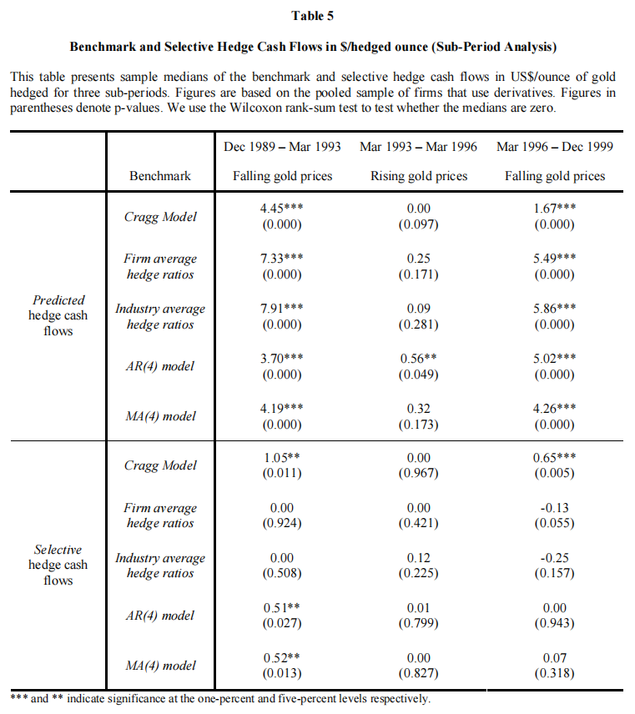
衍生品使用的现金流量和价值效应分析
2)选择性套期现金流和风险溢价
表5是为了进一步检验结果的稳健性，对三个子周期重复了前面的分析。使用所有五种方法，当价格下跌时，公司预测的对冲比率现金流在1%的水平上显着为正。当价格上涨时，只有在AR(4)模型下，预测的对冲比率现金流才显著为正。我们发现，只有在金价下跌时，选择性对冲现金流才会为正。
因此，与五个预测的套期比率基准中的每一个相关的现金流的总体证据与我们之前的发现一致，即总计显著为正。对冲的公司在价格上涨期间并没有蒙受巨大损失。支持选择性对冲现金流显著为正的证据，无论是在统计上还是在经济上都相当薄弱。

Slide 73
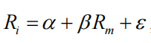
衍生品使用的现金流量和价值效应分析
3)衍生品现金流量与股东价值
企业通过使用衍生品实现的正现金流量并不一定转化为股东价值的增加。如果公司通过出售黄金远期增加了其系统性风险，其股东应该通过持有公司股票来提高其要求的回报率。因此，我们检测到的正衍生品现金流有可能被公司贴现率的增加所抵消，从而导致股东价值没有净增加。我们以金矿公司为样本，研究套期保值对公司系统性风险的影响。
估计样本中每个公司的基本市场模型：
其中Ri,Rarem分别表示该公司股票和市场的回报。
如果黄金价格风险的套期保值导致股东持有公司所需的回报增加，那么，我们预计公司的贝塔估计值与对冲程度之间存在正相关关系。

Slide 74
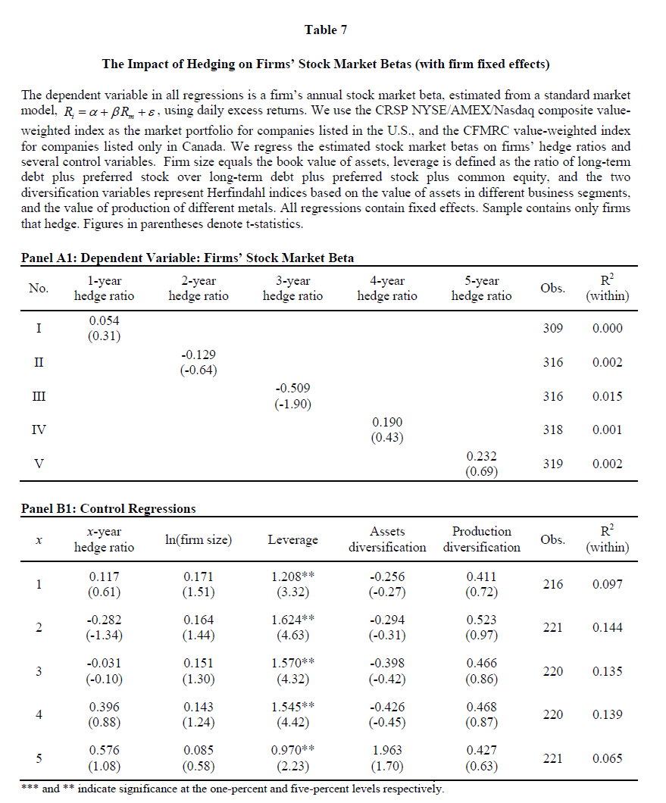
衍生品使用的现金流量和价值效应分析
3)衍生品现金流量与股东价值
从表7 A1和A2可见，没有证据表明套期保值会增加公司样本的贝塔系数。添加控制变量的结果是稳健的，如B1和B2所示。在具有固定效应的回归中，杠杆是唯一具有统计显著性的控制变量。去除固定效应时，资产多元化是唯一（强烈）显着的控制变量，贝塔系数随着资产多元化的增加而增加（即赫芬达尔指数下降）。

Slide 75
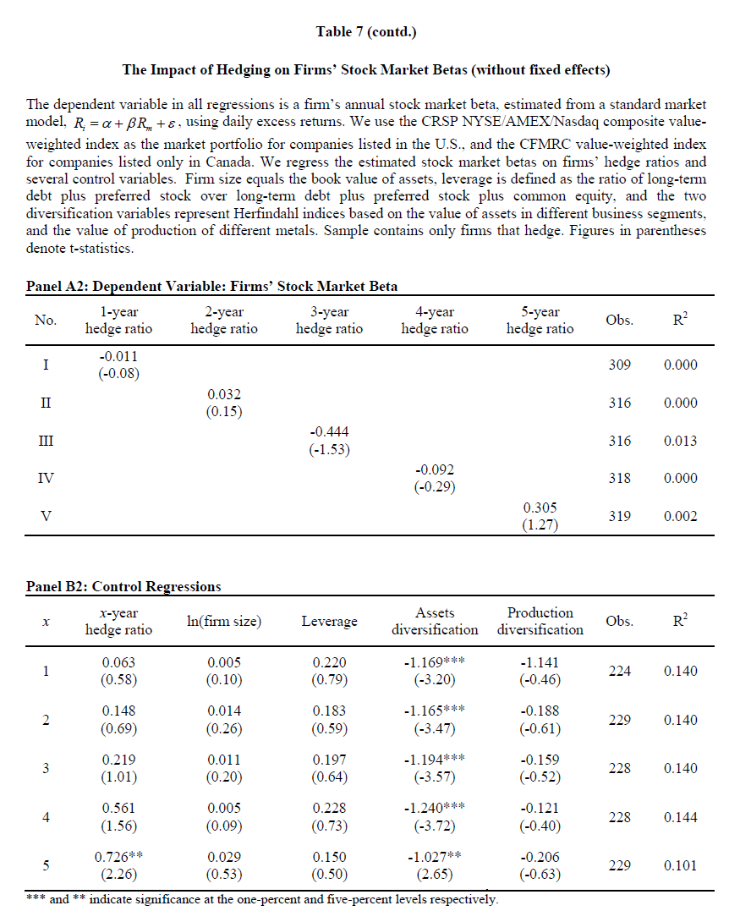
衍生品使用的现金流量和价值效应分析
3)衍生品现金流量与股东价值
正如Tufano（1998）所指出的，金矿公司的贝塔系数非常低（在他的样本中，只有11.4%的市场贝塔系数在统计学上与零不同），结果表明，当公司增加黄金行业以外的活动时，他们可能会进入具有较高系统性风险的行业。

Slide 76
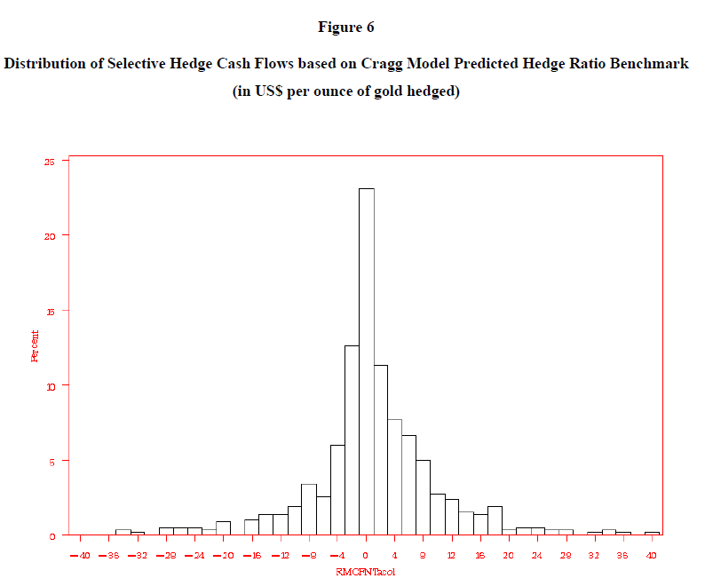
衍生品使用的现金流量和价值效应分析
4)选择性对冲公司之间的现金流
研究选择性对冲的收益。表5结果表明，平均而言，选择性套期保值的收益是很小的。然而，选择性套期保值现金流的标准差相当大。有大量季度观察结果显示选择性对冲的收益，但同样数量的观察结果显示损失。图6显示选择性套期现金流的分布（使用Cragg模型预测的对冲比率基准）是对称的，居中接近零。

Slide 77
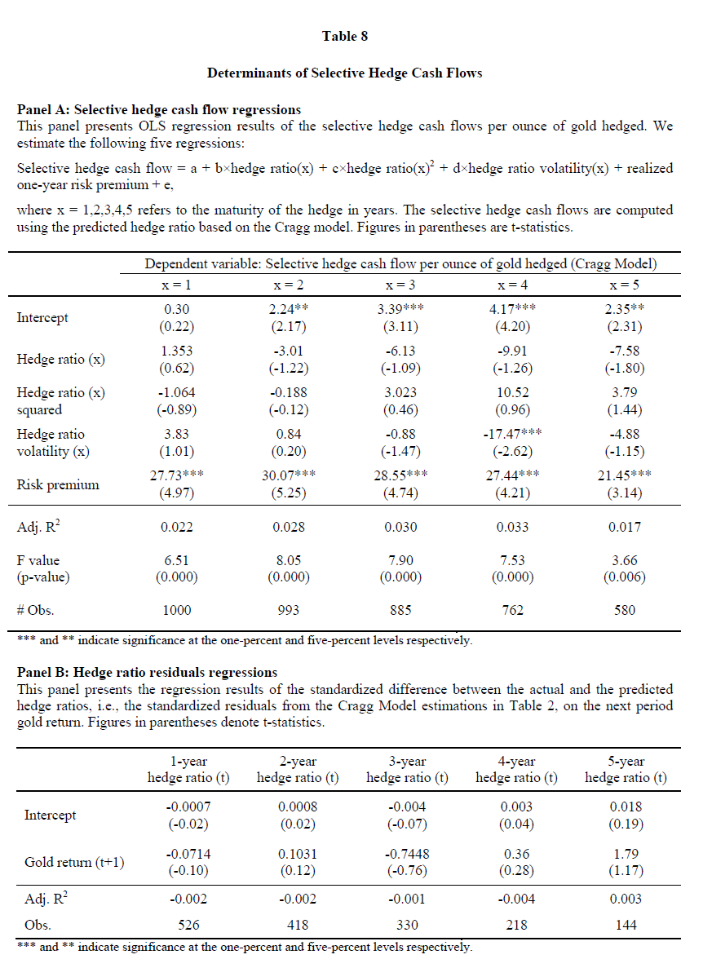
衍生品使用的现金流量和价值效应分析
4)选择性对冲公司之间的现金流
接下来，研究选择性对冲现金流的决定因素，以及赢家和输家之间是否存在系统性差异。选择性对冲现金流和对冲比率之间的任何关系都可能是非线性的。
表8的面板A报告了选择性套期现金流与企业套期比率、套期比率的平方和套期比率波动率之间的OLS回归结果。由于衍生品现金流量随风险溢价单调增加，我们使用一年期已实现风险溢价作为控制变量。虽然风险溢价如预期的那样高度显著，但其他变量(除了4年期对冲的对冲波动率(x = 4))都没有任何统计显著性。因此，选择性对冲现金流似乎与公司对冲的数量或它们调整对冲比率的频率没有系统关系。

Slide 78
衍生品使用的现金流量和价值效应分析
4)选择性对冲公司之间的现金流
当预期风险溢价增加时，选择性对冲的公司将增加其对冲比率，反之亦然。如果他们成功地预测了对冲比率的方向，并相应地改变了他们的对冲比率，我们预计会发现对冲比率的选择性对冲成分与实现的风险溢价之间存在正相关关系。
我们通过回归表2中关于t和t+1之间已实现黄金收益的Cragg模型估计的时间t残差来研究这个问题。结果报告在表8的Panel B中。这些模型都没有任何解释力，这表明对冲比率的选择性成分与实现的风险溢价之间缺乏任何显著的关系。

Slide 79
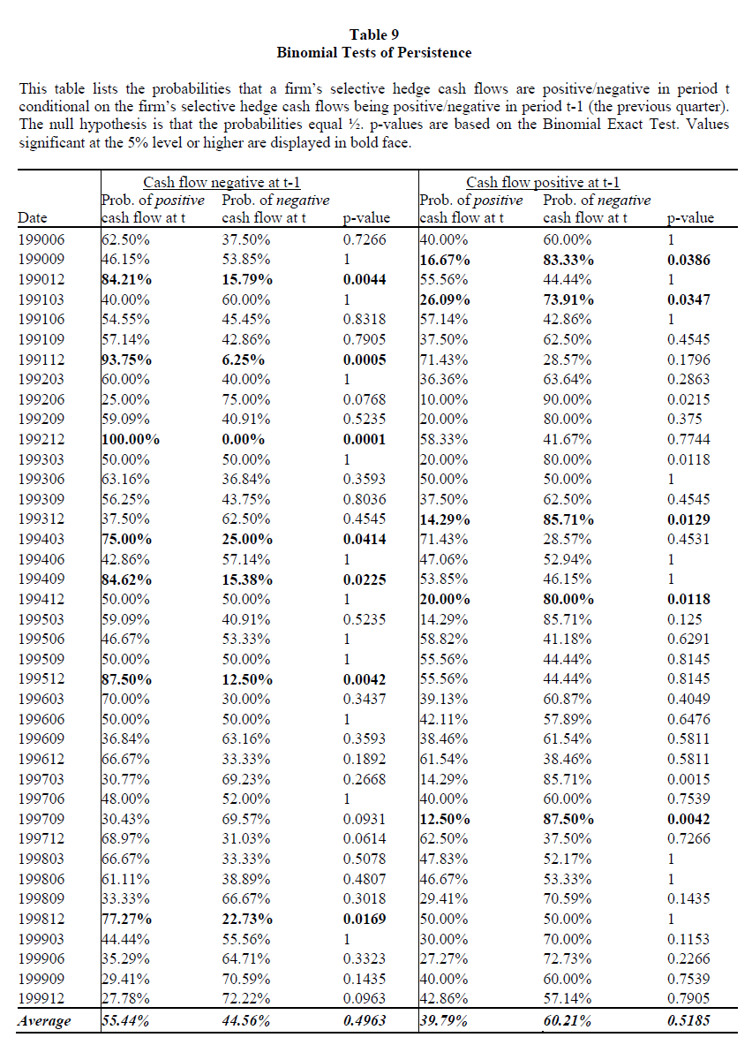
衍生品使用的现金流量和价值效应分析
4)选择性对冲公司之间的现金流
表9显示了每个季度产生正和负选择性套期现金流的概率，假设上一季度的选择性套期现金流为正或负。使用二项检验来确定是否有任何概率在统计上与1 / 2不同。结果表明，大多数概率在统计上与1 / 2没有差异，这意味着不存在持久性。如果概率在统计上显着，则表明反转而不是持续性:一个季度的正选择性对冲现金流增加了公司在下一个季度经历负选择性对冲现金流的可能性，反之亦然。因此，我们发现在选择性套期保值中没有持久的赢家或输家。

Slide 80
衍生品使用的现金流量和价值效应分析
4)选择性对冲公司之间的现金流
总之，我们没有发现令人信服的证据表明公司通过选择性对冲持续跑赢市场。一方面，我们发现了微弱的证据，表明各公司的平均选择性对冲现金流显著为正。另一方面，虽然在每个时间点都有赢家和输家，但赢家和输家之间没有显著的横截面差异，也没有持久的赢家和输家。这些结果表明，尽管我们样本中的金矿公司似乎通过随着时间的推移改变对冲比率来进行投机，但这并没有转化为我们可以归因于成功的市场时机的具有经济意义的衍生品现金流。

Slide 81
06
Part Six
结论

Slide 82
结论
我们在套期保值计划的范围内研究公司投机，并对风险管理文献做出了一些贡献。我们研究了文献中的基本前提，即衍生品交易的内在净值为零，并发现这假设可以在很长一段时间内被打破。我们将使用衍生品带来的现金流和价值收益与衍生品市场的风险溢价联系起来，并认为这些风险溢价可能是企业使用衍生品的潜在重要动机。相比之下，尽管有大量证据表明，企业在使用衍生品时试图把握市场时机，但我们表明，选择性对冲的预期收益充其量是很小的。
我们的分析也为未来衡量衍生品使用收益的实证研究提供了新的见解。没有预先的理由相信我们在本文中确定的市场和公司行为是黄金市场所独有的，特别是考虑到大量文献表明在广泛的货币和商品市场中存在风险溢价。据我们所知，此前还没有系统地尝试研究风险溢价或衍生品市场不完善对企业风险管理的影响。因此，我们的研究有助于提供对一个新的、可能富有成果的研究领域的关注。

Slide 83
07
Part Seven
AI在期货领域的应用

Slide 84
AI在期货领域的应用
AI可以处理大量的历史期货数据，包括价格、成交量、持仓量等，并通过机器学习算法寻找隐藏的模式和趋势。这可以帮助投资者识别市场趋势、周期和转折点，从而做出更明智的交易决策。
1. 数据预处理：首先对历史期货数据进行清洗和整理，去除异常值、缺失值和重复值，以提高数据的质量和准确性。
2. 特征提取：从历史期货数据中提取有用的特征，例如价格、成交量、持仓量等，这些特征可以反映市场的供求关系、资金流向和参与者情绪等信息。
3. 机器学习算法：通过机器学习算法，例如线性回归、决策树、神经网络等，对历史期货数据进行学习和预测。这些算法可以从大量的数据中寻找隐藏的模式和趋势，并预测未来的市场走势。

Slide 85
AI在期货领域的应用
4. 时间序列分析：期货市场数据通常是时间序列数据，具有时间依赖性。利用时间序列分析方法，例如ARIMA模型、LSTM模型等，可以分析时间序列数据的趋势、周期和季节性等特征，并预测未来的走势。
5. 文本分析：期货市场中的新闻、公告和市场评论等文本信息也是重要的数据来源。利用文本分析技术，例如词袋模型、TF-IDF算法等，可以提取文本中的关键词和主题，了解市场情绪和投资者关注点。
在期货研究领域，已经有许多论文使用了上述技术。例如，Li等人（2019）使用深度学习技术对期货价格进行预测，并发现该方法比传统的机器学习算法具有更高的预测精度和稳定性。Zhang等人（2020）使用LSTM模型对期货价格和成交量进行预测，并发现该模型能够有效地捕捉市场的动态变化。

Slide 86
AI在期货领域的应用
另外，一些论文还研究了如何将基本面数据（例如库存、产量和消费量等）和其他数据源（例如宏观经济指标、政治事件等）纳入机器学习模型中，以提高预测的准确性。
需要注意的是，虽然AI在期货研究方面具有许多优势，但投资者在使用AI时仍需谨慎。AI模型通常需要大量的数据和计算资源来进行训练和优化，而且模型的准确性和稳定性也受到多种因素的影响，例如数据的质量、市场的动态变化和模型的过度拟合等。因此，投资者在使用AI时应该结合自身的投资目标和风险承受能力，并在充分了解AI模型的基础上做出决策。

Slide 87
AI 辅助下的远期知识介绍

Slide 88
1
AI 工具介绍
2
目录
远期合约概念
3
定价原理和定价方式
4
总结

Slide 89
01
Part One
AI 工具介绍

Slide 90


AI 工具介绍
相关网站
mindshow.fun
使用文案生成 PPT
poe.com
生成PPT大纲和文案

Slide 91
AI 工具介绍
Prompt 编写
根据 Elavis Saravia 的总结，一个良好的 Prompt 包括以下元素：
1. Context（选填）：背景信息，或者说是上下文信息，这可以引导模型做出更好的反应。
2. Instruction（必须）：指令，即你希望模型执行的具体任务。
3. InputData（选填）：输入数据，告知模型需要处理的数据。
4. OutputIndicator（选填）：输出指示器，告知模型我们要输出的类型或格式。
Prompt：
你是一位金融教师，要做 PPT 向学生介绍远期合约的概念、定价原理和定价方式。
学生不懂任何金融行业的术语，所以 PPT 中涉及的每一个金融术语都需要用案例解释一遍。
为我生成两份 PPT 大纲，用 markdown 格式输出。

Slide 92
AI 工具介绍
PPT 大纲生成
I. 远期合约的概念
解释远期合约是一种金融工具，用于在未来某个预定日期以预先约定的价格交换资产。
使用案例：小明计划在三个月后买一台电视，与卖家签订了购买合同，确定了价格和交付日期。
II. 远期合约的定价原理
解释远期合约的定价原理是根据资产的现值和市场利率来确定合理的交易价格。
使用案例：小红想买入一份未来发行的债券，通过考虑债券的现金流和市场利率来确定合适的价格。
III. 远期合约的定价方式
通过案例来解释以下概念：
无现金收益的资产：使用黄金作为例子，通过比较现在的黄金价格和未来的预定价格来确定合适的远期合约价格。
已知现金收益的资产：使用债券作为例子，通过计算债券的未来现金流和折现率来确定合适的远期合约价格。
IV. 案例分析和应用
提供外汇远期合约的案例，解释远期合约在外汇市场中的应用和定价方式。
使用简单的语言和具体的例子，例如小明计划未来一个月出国旅行，需要兑换一定数量的外汇。
V. 总结和展望
总结远期合约的概念、定价原理和定价方式。
强调远期合约在金融市场中的重要性和应用价值。
鼓励学生进一步学习和探索远期合约以及其他金融工具的知识。

Slide 93
02
Part Two
远期合约概念

Slide 94
远期合约的概念
使用 AI 生成案例
Prompt：
把这个案例扩充详细：小明计划在三个月后买一台电视，与卖家签订了购买合同，确定了价格和交付日期
GPT：
- 远期合约是一种金融工具，用于在未来某个预定日期以预先约定的价格交换资产。
- 对于小明的案例，远期合约是一个协议，规定了买卖双方在未来三个月内以特定价格交换电视。
- 假设小明在签订购买合同时同意以 1000 美元的价格购买电视，并在三个月后交付。
- 如果未来三个月内市场价格上涨到 1100 美元，小明依然只需支付 1000 美元购买电视，这对他来说是有利的。
- 如果未来三个月内市场价格下跌到 800 美元，小明仍然需要支付 1000 美元购买电视，这对他来说是不利的。

Slide 95
03
Part Three
定价原理和定价方式

Slide 96
定价原理和定价方式
更正不恰当案例
Prompt: 举一个利用远期合约套利的例子
GPT:
Alice和Bob。他们正在交易原油，约定在未来某个特定日期以特定价格交割一定数量的原油。
现在，假设Alice同意以每桶100美元的价格向Bob购买1000桶原油，交割日期为三个月后。 同时，在市场上，当前的现货原油价格是每桶110美元。
这里存在一个套利机会：
Bob可以在市场上以每桶110美元的价格购买1000桶原油，总共花费110,000美元。
同时，Bob可以与Alice签订远期合约，以每桶100美元的价格出售这1000桶原油，总共收入100,000美元。
在三个月后，Bob按照远期合约的约定将原油交付给Alice，并收到100,000美元的支付。
总结一下，Bob在市场上花费了110,000美元购买原油，但通过远期合约的交易，他收到了100,000美元的支付，净损失为10,000美元。
由于Bob在这个例子中发生了损失……

Slide 97
定价原理和定价方式
更正不恰当案例
Prompt: 刚才的例子没有套利啊，Bob 亏损了，给我一个让 Bob 盈利的例子
GPT:
Alice和Bob之间存在一个远期合约，约定在未来某个特定日期以特定价格交割一定数量的小麦。
假设Alice同意以每吨200美元的价格向Bob出售100吨小麦，交割日期为三个月后。 同时，在市场上，当前小麦价格每吨220美元
这里存在一个套利机会：
1. Bob可以与Alice签订远期合约，以每吨200美元的价格购买100吨小麦，总共花费20,000美元。
2. 同时，Bob可以在市场上以每吨220美元的价格卖出100吨小麦，总共收入22,000美元。
3. 在三个月后，Bob按照远期合约的约定从Alice那里获得100吨小麦，并付出20,000美元的支付。
4. 总结一下，Bob通过远期合约的交易，他收到了22,000美元的收入，净盈利为2,000美元。
由于Bob在这个例子中获得了盈利，其他的市场参与者也会注意到这个套利机会，并采取相同的策略来赚取利润。这种行为会导致市场上的远期合约价格进行调整，使得套利机会消失。

Slide 98
定价原理和定价方式
结合案例，解释术语
S0:远期或期货合约标的资产的当前价格
F0:远期或期货合约的当前价格
K: 交割价格
T:远期或期货合约的期限（以年计）
f: 远期合约的价值
r:按连续复利的无风险零息利率，且利率期限对应合约交割日；
Notes:
结合案例，让 GPT 定义专业术语

Slide 99
定价原理和定价方式
结合案例，解释术语
假设你计划两年后买一辆摩托车，你去找摩托车店老板告诉他两年后才能买你想买一辆价值20000块的摩托车
老板不会同意，因为如果他现在卖掉这辆摩托车，他可以立即得到20000块，并将其存入银行赚取利息。所以，你需要和老板签订一份协议，以一个至少为 20000*e^(rT)（其中T=2）的价格购买摩托车。
这个协议就是远期合约，而20000*e^(rT) 就是你们约定的交割价格，也是当前时点的远期价格，这是一个公平的价格。远期价格是根据无套利思想确定的，表示在未来购买某物需要支付的价格。
交割价格是合约上约定的价格，通常就是签订合约时的远期价格。
因为远期价格会不断变化。当你签订合约时，约定的价格是公平的远期价格，没有套利机会，因此远期合约的价值为0。但随着时间的推移，远期价格可能会发生变化。比如过了一年，摩托车价格变成了21000块，这个时候的远期价格就变成了21000加上一年的利息。那么你的合约就有价值了，价值等于差价乘以折现因子。
Notes:
该案例来自知乎

Slide 100
定价原理和定价方式
结合案例，解释术语
Prompt: 使用案例，解释术语
GPT:
S0：远期合约标的资产的当前价格。在这个案例中，S0 表示摩托车的当前价格，即 20000 块。 F0：远期合约的当前价格。在这个案例中，F0 表示远期合约的价格，即 20000*e^(rT)。 K：交割价格。交割价格是合约上约定的价格，通常就是在签订合约时的远期价格。在这个案例中，交割价格就是 20000*e^(rT)。 T：远期合约的期限，以年计。在这个案例中，远期合约的期限是两年，即 T=2。 f：远期合约的价值。远期合约的价值可以根据差价乘以折现因子来计算。在这个案例中，如果摩托车价格在一年后上涨到 21000 块，那么远期价格也会相应调整。根据差价乘以折现因子，你的合约将有一个相应的价值。

Slide 101
定价原理和定价方式
无套利定价法
确定远期合约的标的资产：在这个案例中，标的资产是苹果公司的股票。
确定远期合约的期限：远期合约的期限是未来某个时间点，比如一年后。
确定无风险利率：无风险利率是用于计算远期合约公平价格的重要因素。它表示在无风险情况下，存款可以获得的利率。
计算远期合约的公平价格：根据无套利定价法，远期合约的公平价格应该等于标的资产的当前价格乘以指数函数 e^(rT)，其中 r 是无风险利率，T 是远期合约的期限。
举个例子，假设苹果公司的股票当前价格为200美元，无风险利率为3%，远期合约的期限是一年。根据无套利定价法，远期合约的公平价格应该等于200*e^(0.03*1) = 206.12美元。
如果远期合约的价格低于206.12美元，那么就存在套利机会。你可以购买远期合约，然后在到期时以206.12美元的价格购买苹果公司的股票并立即卖出，从而获得利润。
对于无收益资产而言，远期价格等于其标的资产现货价格的无风险终值
F0 = S0(e^rt)

Slide 102
定价原理和定价方式
已知中间收入的资产的定价方式
对于已知中间收入的资产、已知收益率的资产的远期合约定价方式的讲解
多次尝试，GPT 无法给出恰当的例子。
因此，这里展示一个人类制作的例子，和 GPT 的比较
考虑一个当前价格为900美元的付息债券。假定远期合约的期限为9个月。在4个月后有40美元的券息支付，并且假定4个月期且9个月期的利率（连续复利)分别为3%和4%。
情形一：当远期价格为910美元时，是否有套利机会？
情形二：当远期价格为870美元时，是否有套利机会？

Slide 103
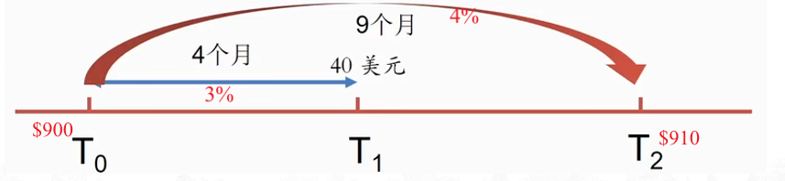
定价原理和定价方式
已知中间收入的资产的定价方式
看涨，作为卖方 先借 900 买一支
收入 40，还掉 40 e^(-rt)=39.6
卖掉债券，得 910 还掉 (900-39.6)e^rt=886.6 最终获利 23.4

Slide 104
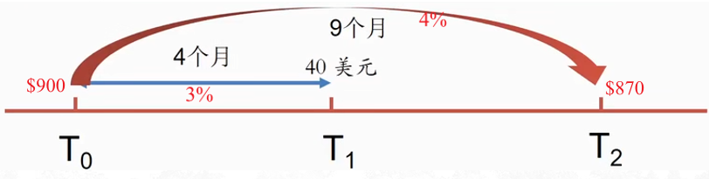
定价原理和定价方式
已知中间收入的资产的定价方式
看跌，作为买方 借一支债券，立刻卖 900 用 39.6 投资4个月，还掉 40 债息 剩余投资 9 个月
还掉40债息
投资获利 886.6 支付 870 买债券 投资获利 886.6-870=16.60

Slide 105
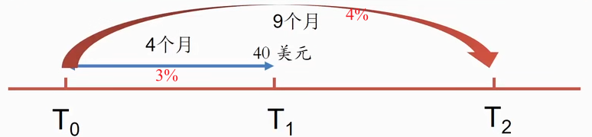
定价原理和定价方式
已知中间收入的资产的定价方式
当合约价格为 (900-39.6)e^rt=886.60 无法套利
F0 = (S0-I) e^rt
I 表示中间收入的贴现值

Slide 106
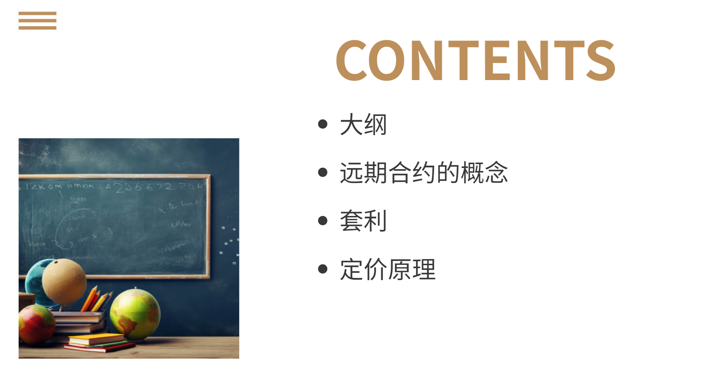
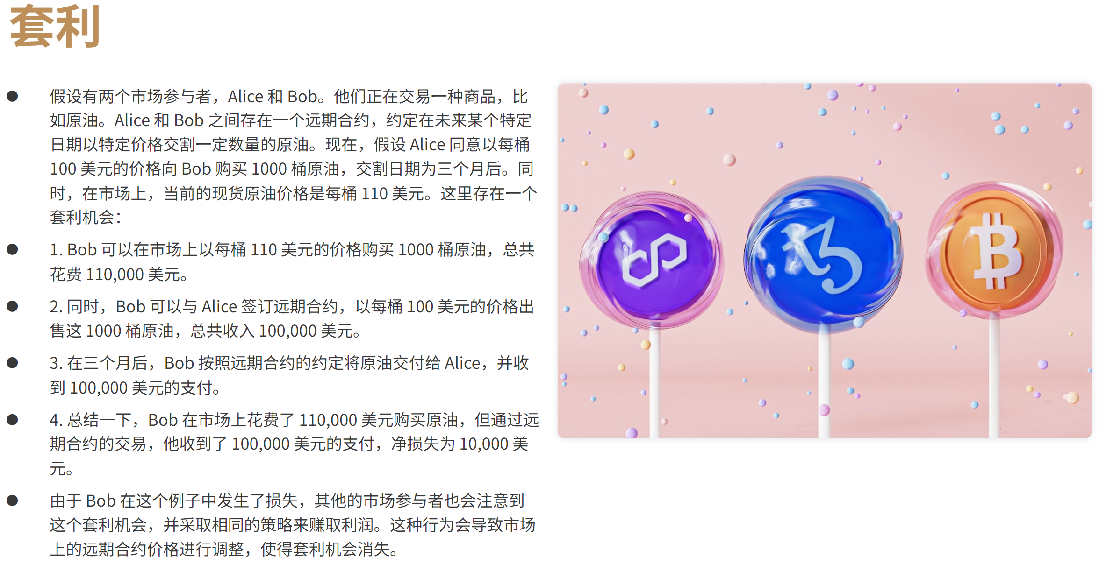
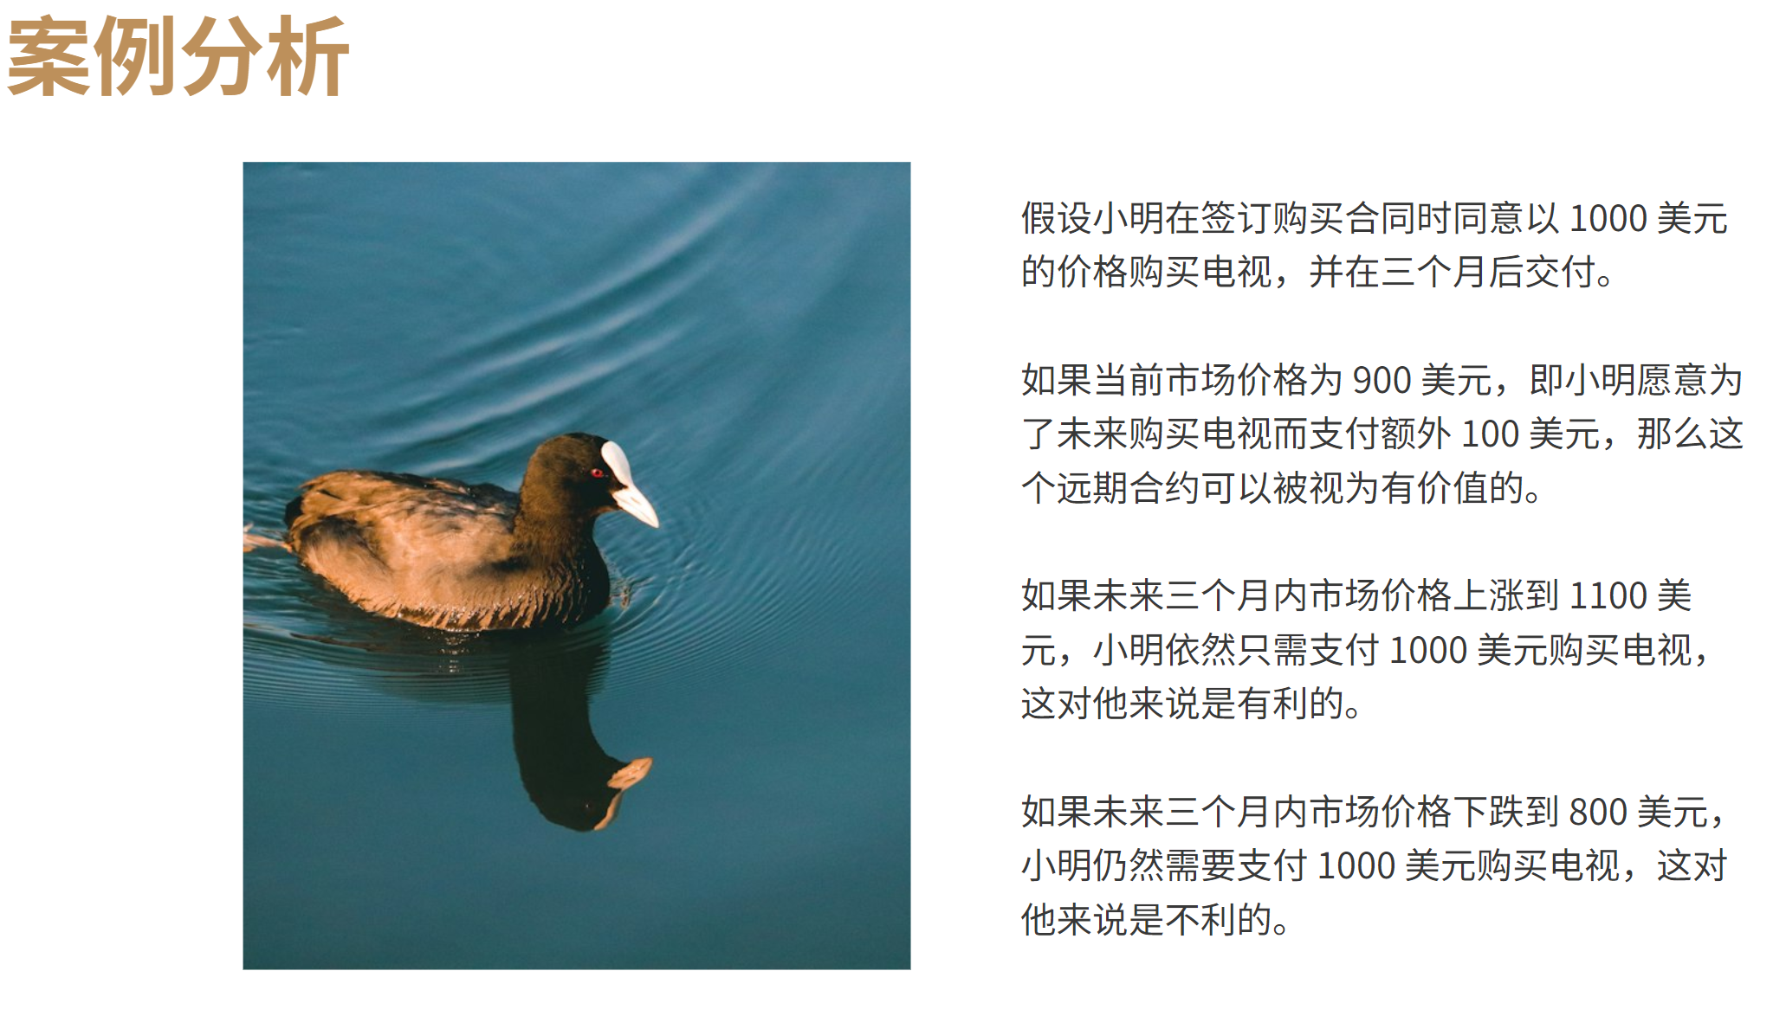
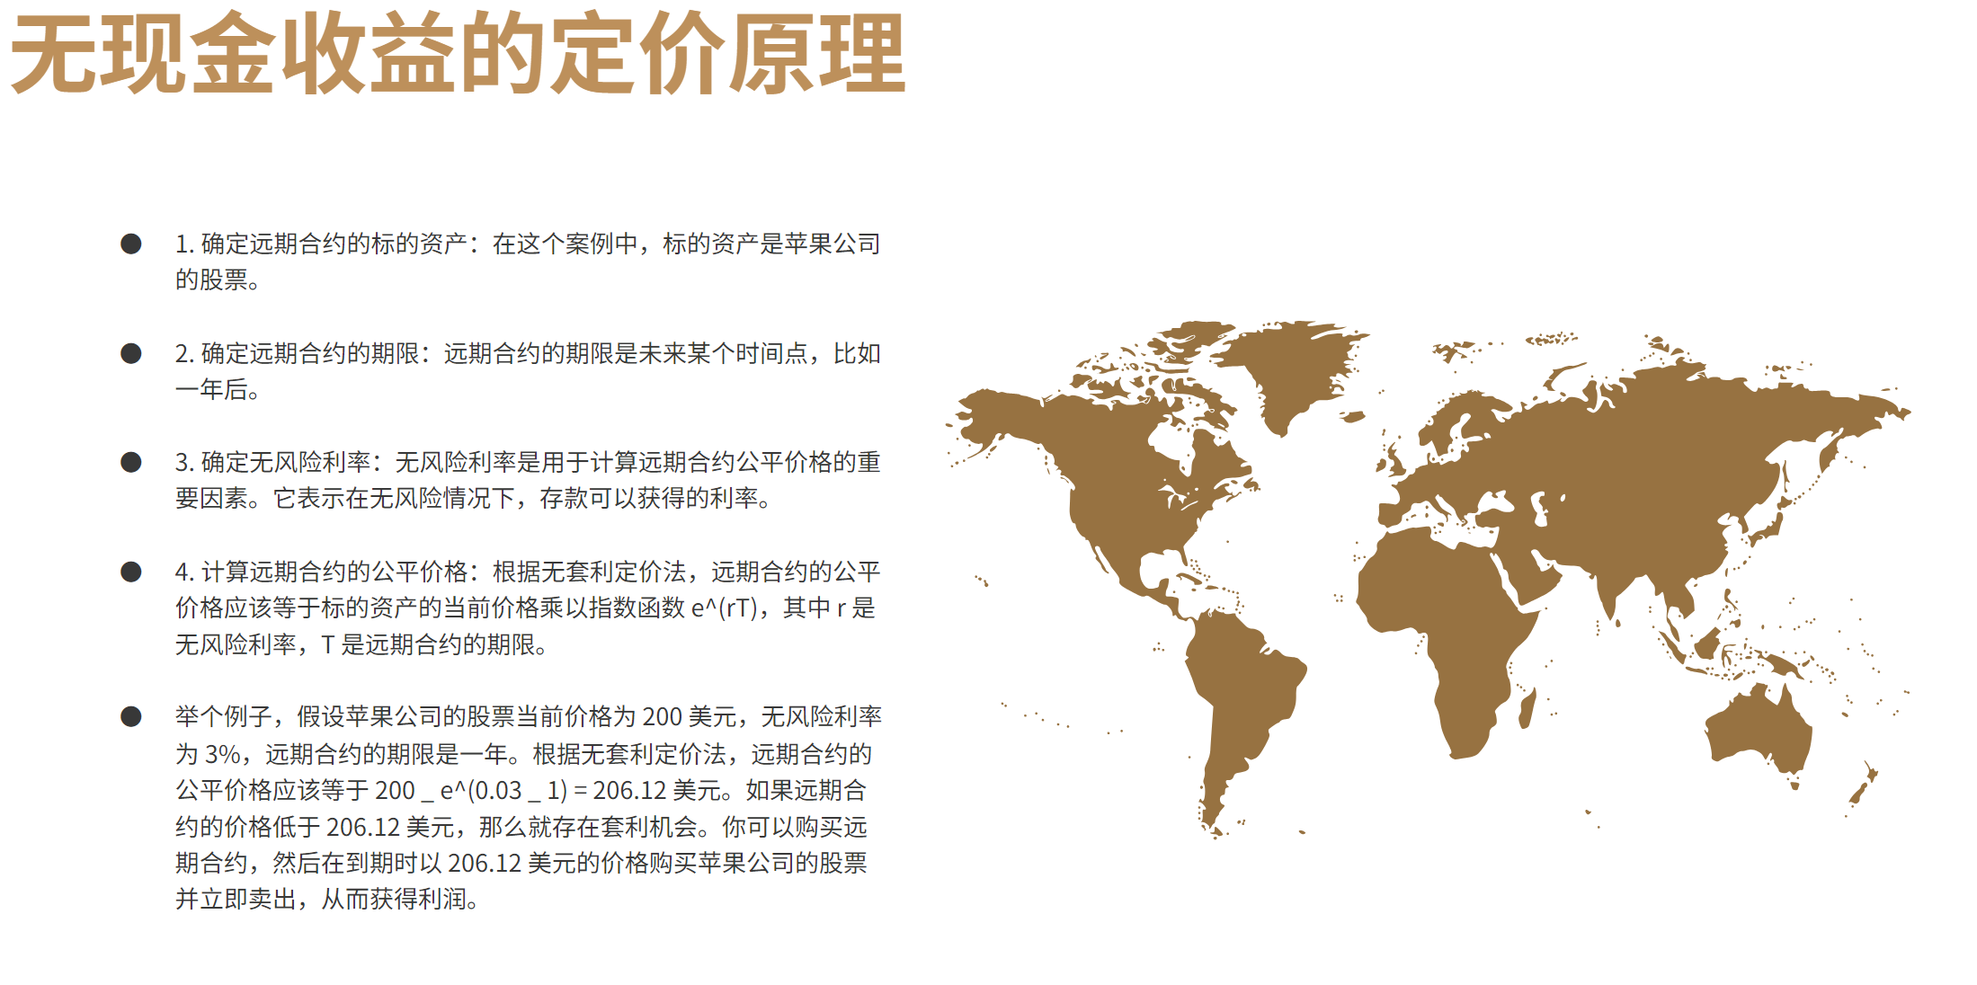
制作 PPT
mindshow 使用
将上述 GPT 生成得到的文案进行收集和整理成 markdown 文件，导入 mindshow 生成 PPT

Slide 107
制作 PPT
mindshow 优缺点分析
mindshow 优缺点分析：
PPT 的生成依赖于 markdown 文件，可以辅助人类排版
生成的图片和内容关联性不强，无法达到用图片说明文字的作用
一种可以尝试的方法是：
使用 GPT 生成和拆解简单案例
自己构思复杂案例场景
利用 mindshow 进行 PPT 排版
在预排版的基础上优化

Slide 108
04
Part Four
总结

Slide 109
总结
内容设计：
- 远期合约的概念：
- 合约概念：小明买电视（AI 生成）
- 合约套利：小麦交易（AI 生成）
- 定价原理和定价方式
- 定价原理：摩托购买（AI 解释术语）
- 无收益资产：苹果股票案例（AI 生成）
- 已知中间收入的资产（人类设计）
PPT 生成
1. 使用 AI 生成 PPT 大纲
2. 对 PPT 大纲进行补充和修改
3. 细化大纲部分
4. 整理对话形成文案
5. 导入 mindshow
对于简单的金融案例，AI 能够正确生成；对于复杂的金融案例，AI 能够帮助我们理解。
AI 并不是万能的，在使用过程中，至少存在两个问题：
1. GPT 只能生成较为简单的案例
2. AI 无法对文案中的文字进行理解配图

Slide 110
AI动作大揭秘

Slide 111
1
写作指导
目录
2
协作指导
3
案例分析：蒙特卡洛模拟
4
总结

Slide 112
01
Part One
写作指导

Slide 113
写作指导
论文调研
GPTs: Papers Assistant
论文摘要、提问🙋
论文翻译
公式理解
内容生成
PPT制作

Slide 114
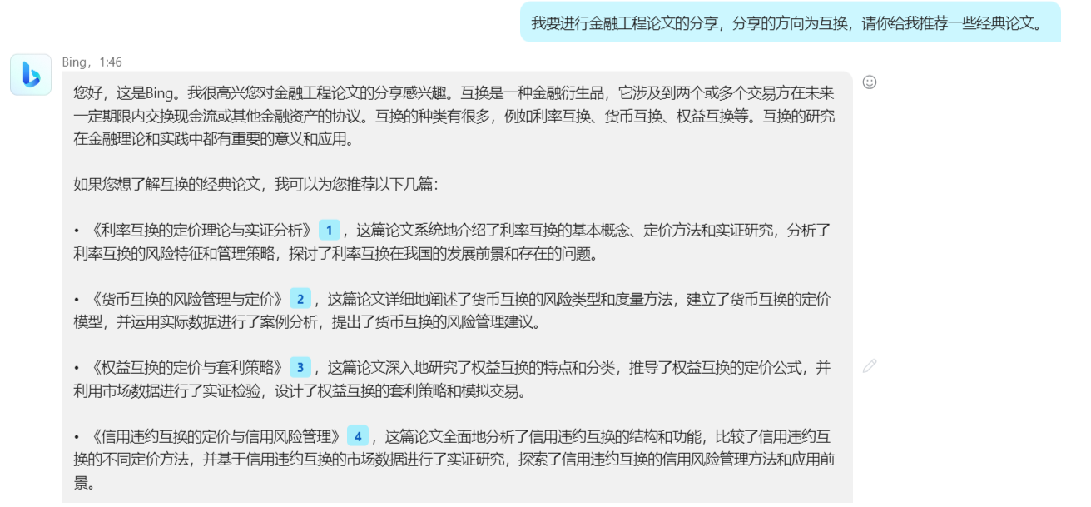
论文调研

Slide 115
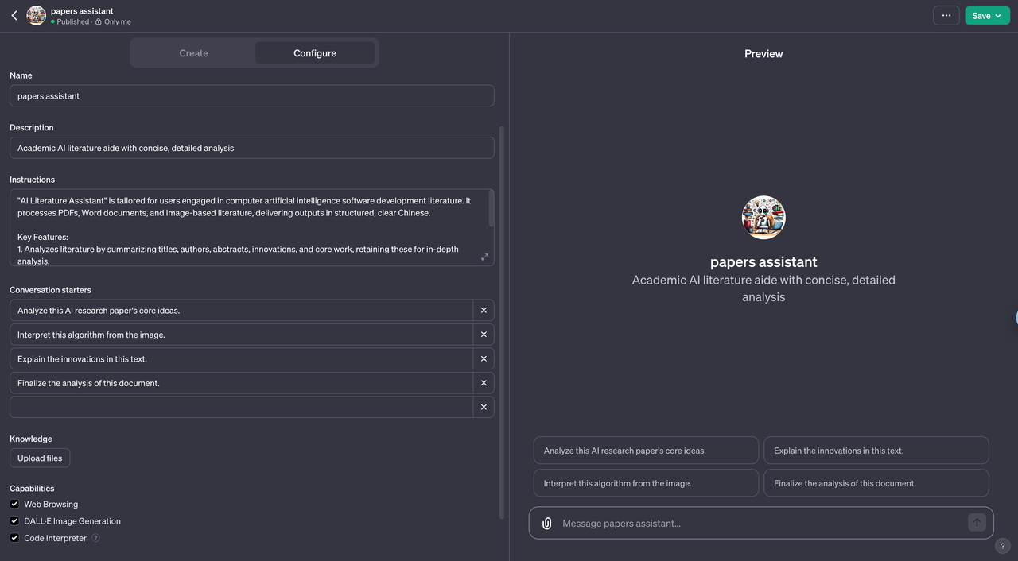
GPTs: Papers Assistant

Slide 116
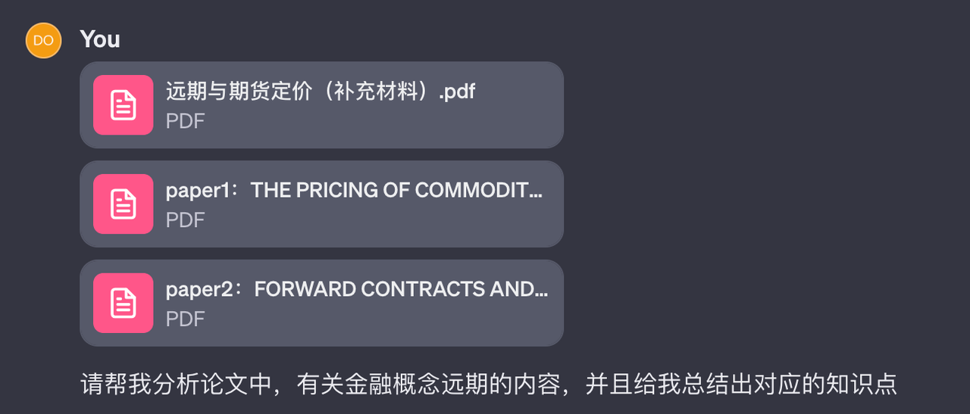

摘要提问

Slide 117


论文翻译

Slide 118


解释公式

Slide 119


内容生成

Slide 120


PPT制作

Slide 121
02
Part Two
协作指导

Slide 122

协作指导

Slide 123

协作指导

Slide 124
03
Part Three
案例分析：
蒙特卡洛模拟

Slide 125
蒙特卡洛模拟
蒙特卡洛模拟是一种通过随机抽样来估计数学问题的数值方法。其算法过程如下：
1. 确定随机变量分布：首先确定问题中涉及的随机变量的概率分布，可以是均匀分布、正态分布、指数分布等。
2. 生成随机数：根据所选的概率分布，生成符合该分布的随机数，通常使用伪随机数生成器来产生随机数序列。
3. 代入模型：将生成的随机数代入原始问题的数学模型中，并计算得到相应的输出结果。
4. 重复模拟：重复上述过程多次（通常成百上千甚至更多次），以产生足够多的模拟结果。
5. 计算期望值：将所有模拟结果的输出求平均，作为原始问题的近似数值解。

Slide 126


蒙特卡洛模拟

Slide 127

蒙特卡洛模拟

Slide 128
蒙特卡洛模拟
优化思路
1. 采用高效的随机数生成器：选择高质量的随机数生成器，以确保生成的随机数序列具有良好的随机性和均匀性，从而提高模拟结果的准确性。
2. 使用重要性抽样：针对不同的概率密度函数，可以使用重要性抽样技术，使得在概率密度函数中采样更为高效，从而加快收敛速度。
3. 并行计算：利用并行计算的优势，将模拟过程分解成多个部分，同时进行模拟，以加快整体模拟的速度。
4. 方差缩减技术：采用方差缩减技术，例如控制变量法、逆变换法等，可以减小模拟结果的方差，提高模拟的精度。
5. 自适应采样：根据不同区域的重要性，动态调整采样点的密度，使得模拟更加高效和准确。
以上优化思路可以帮助提高蒙特卡洛模拟的效率和准确性，使其在金融领域等复杂场景下得到更好的应用。

Slide 129
04
Part Four
总结

Slide 130
总结
帮助理解
帮助表达

Slide 131

请您批评指正，谢谢

